Slide 1
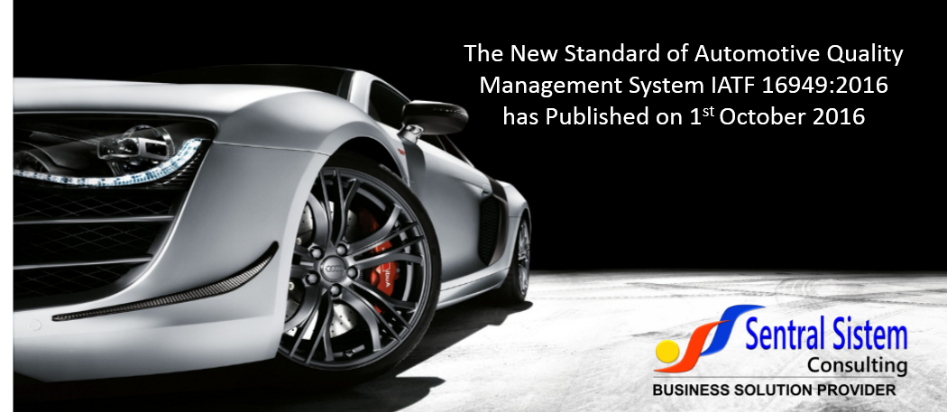
PEMAHAMAN PERSYARATAN IATF 16949

Slide 2
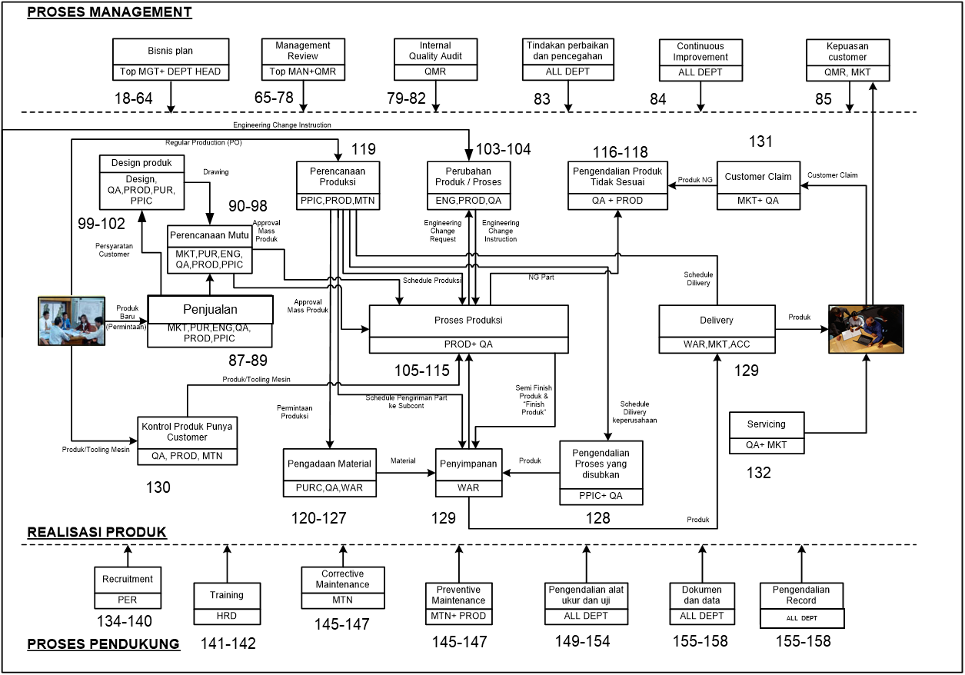

Slide 3

Sasaran Pelatihan
Peserta memahami persyaratan IATF 16949:2016
Peserta memahami cara penerapan persyaratan IATF 16949:2016
Peserta bisa mengevaluasi kekurangan sistem manajemen mutu perusahaan dibandingkan dengan persyaratan IATF 16949:2016

Slide 4
Penjelasan Training
Bentuk tulisan dan warna pada materi memberikan beberapa penjelasan yaitu :
Tetapkan ruang lingkup sistem manajemen, ISO 9001 bisa tidak dapat mengaplikasikan persyaratan tertentu sesuai dengan bisnis perusahaan,
IATF: Pengecualian hanya bisa dilakukan pada persyaratan
pasal 8.3, persyaratan yang terkait dengan design produk.
Persyaratan design proses pada element 8.3 tidak boleh
dikecualikan.
Persyaratan ISO 9001:2008
Persyaratan ISO/TS 16949
Persyaratan design produk hanya boleh dikecualikan JIKA
DESIGN BERASAL DARI CUSTOMER
Penjelasan tambahan dari
Sentral Sistem
Dan tulisan biru + bold
Tanda perubahan pada ISO 9001:2015
Dan tulisan merah cetak miring bergaris bawah + bold
Tanda perubahan pada IATF 16949:2016

Slide 5


Perubahan Struktur
IATF 16949:2016

Slide 6
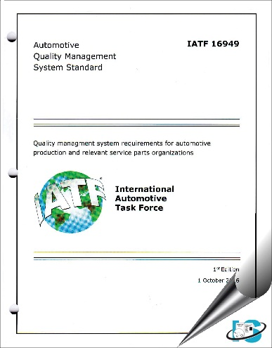
Cuplikan standard
IATF 16949:2016
6. Planning
6.1 Actions to Address Risk and Opportunities
6.1.1 and 6.1.2
See ISO 9001:2015 Requirements.
6.1.2.1 Risk Analysis
The Organization shall include in its risk analysis, at a minimum, lessons learned from product recalls, product audits, field returns and repairs, complaints, scrap, and rework.
The Organization shall retain documented information as evidence of the results of risk analysis.

Slide 7

Pasal-pasal pada
IATF 16949:2016
1. Ruang Lingkup
2. Referensi Normatif
3. Istilah dan Definisi
4. Konteks Organisasi
5. Leadership
6. Perencanaan
7. Sarana Pendukung (Support)
Operasional
Evaluasi Performance
Peningkatan Berkelanjutan

Slide 8
PDCA Cycle Pada IATF 16949:2016
Quality Management System (4)
Organization and its context
(4)
Support
(7)
Operation
(8)
Plan
Do
Customer Requirements
(6)
(5)
(9)
Customer Requirements
Planning
Leadership
Performance
Evaluation
Result of the QMS
Product and Services
Action
(10)
Check
Need and expectations of relevant interested parties (4)
Improvement

Slide 9
Alasan Perubahan Persyaratan IATF

Slide 10
Global 3rd Party Nonconformity Trends (data temuan audit jan-juni 2016)
Sumber : IATF

Slide 11
Pengaruhnya Terhadap
ISO/TS 16949
Proses revisi dimulai pada tahun 2015.
Keputusan untuk menerbitkan IATF 16949:2016 demi menjaga keselarasan hubungan dengan ISO 9001:2015
Publikasi final persyaratan IATF sudah dilakukan pada bulan Oktober 2016.
IATF edisi ke-5 proses publikasinya dimulai pada bulan November 2016.
Proses transisi harus sudah selesai pada September 2018

Slide 12
Tujuan dari Persyaratan IATF 16949
Tujuan dari standard internasional ini adalah pengembangan sistem manajemen mutu yang :
Menekankan pada pelaksanaan tindakan pencegahan
Menambahkan persyaratan-persyaratan yang spesifik dari industry otomotif
Menyediakan pelaksanaan peningkatan berkelanjutan.

Slide 13


Why Preventive ? Why Risk Management ?
Tindakan perbaikan sudah terlambat
Masalah sudah terjadi → Berkembang ilmu preventive untuk mencegah masalah terjadi
Tindakan setelah kejadian
Menjadi tindakan sebelum kejadian
Melakukan tindakan untuk menghilangkan penyebab ketidaksesuaian sehingga kasus yang sama tidak terulang
Menghilangkan potensi ketidaksesuaian sehingga masalah tidak terjadi
Tindakan Pencegahan
(Preventive Action)
Tindakan Perbaikan
(Corrective Action)
Waktu
“Potensi” Problem
Problem
Management Resiko,
FMEA, HIRADC, IAD, Budgeting, marketing research/ statistik
Problem Solving

Slide 14
Beralih dari fokus Perbaikan ke Pencegahan (Perpindahan Energi dari “Usaha Perbaikan” ke “Usaha Pencegahan”)
Total
Biaya Mutu
Kesalahan Eksternal
Penurunan Biaya
Kesalahan
Internal
Kesalahan Eksternal
Kesalahan
Internal
Pemeriksaan
Pemeriksaan
Pencegahan
Pencegahan
Waktu
Sistem Pencegahan Lemah
Biaya kesalahan tinggi
Meningkatkan Sistem Pencegahan
Untuk mengurangi kesalahan

Slide 15

Transition Process

Slide 16
Masa Transisi ISO/TS 16949:2009 ke IATF 16949:2016
Per 1 Oktober 2018
semuanya sudah menerapkan
IATF 16949 : 2016
Per 1 Oktober 2017 semua audit harus
IATF 16949 : 2016
Batas akhir sertifikasi
ISO/TS 16949 : 2009
sampai 14 September 2017
Per 1 Okt 2016
IATF 16949:2016 Diterbitkan

Slide 17

Sistem Manajemen Mutu Yang

Slide 18

Sistem Management Yang Efektif
Tetapkan ruang lingkup sistem manajemen, ISO 9001 bisa tidak dapat mengaplikasikan persyaratan tertentu sesuai dengan bisnis perusahaan,
IATF: Pengecualian hanya bisa dilakukan pada persyaratan pasal 8.3, persyaratan yang terkait dengan design produk. Persyaratan design proses pada element 8.3 tidak boleh dikecualikan.
Risk based thinking,
Menetapkan faktor yang dapat menyebabkan proses atau sistem manajemen mutu menyimpang dari rencana yang telah ditetapkan.
Menyusun Sistem Manajemen berbasis pencegahan
Persyaratan design produk hanya boleh dikecualikan JIKA DESIGN BERASAL DARI CUSTOMER.
Jika Design berasal dari principal, alternative untuk bisa IATF16949 :
Principal sudah IATF 16949
Proses design produk di principal diaudit kesesuaiannya terhadap persyaratan IATF16949

Slide 19
Risk Based Thinking

Slide 20
Risiko
Berapa jumlah point pembahasan yang terkait dengan “risiko” pada
ISO 9001:2008 dan ISO/TS 16949:2009 ?

Slide 21
Risiko
Pada ISO 9001:2008
1 referensi didalam pendahuluan
Tidak disebutkan secara langsung untuk istilah risiko didalam persyaratan (Tindakan Pencegahan)
Pada ISO/TS 16949:2009
Feasibility Review
Failure Mode and Effect Analysis (FMEA)
Contingency Plan

Slide 22
Risiko
Bagaimana dengan ISO 9001:2015 & IATF 16949:2016 ?
16 Referensi didalam pendahuluan ISO 9001:2015
8 Persyaratan terkait dengan Risiko di ISO 9001:2015
33 Persyaratan terkait dengan Risiko di IATF 16949:2016

Slide 23

Goal : Secara konsisten menyediakan produk dan jasa yang dapat memenuhi Persyaratan Customer, Hukum dan Peraturan yang berlaku
Menetapkan masalah eksternal dan internal, baik positif maupun negatif yang terkait pada tujuan dan arahan strategi Organisasi untuk mencapai hasil yang diinginkan dari SMM (4.1) *
Kondisi Internal : Nilai, Budaya, Pengetahuan, kinerja organisasi
Kondisi external : Hukum, teknologi, kompetisi, pasar, budaya, sosial, kondisi lingkungan sosial dan ekonomi baik internasional, nasional, regional, maupun lokal
Produk & Jasa Perusahaan Apa ?
Siapa Customernya ?
Definisi Mutu, Sasaran Mutu
Menetapkan persyaratan dari pihak yang berkepentingan yang relevan dengan
SMM (4.2.b)
Menetapkan pihak yang berkepentingan yang relevan terhadap SMM
(4.2.a)
Menetapkan lingkup SMM
(4.3)

Slide 24
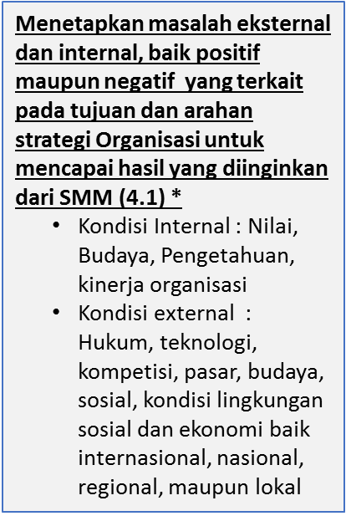
Input Internal
Input Internal Meliputi :
Nilai – nilai :
Apa nilai – nilai dari perusahaan
Budaya :
Bagaimana budaya yang ada pada perusahaan?
Pengetahuan :
Tingkat pengetahuan yang dibutuhkan oleh organisasi atau perubahan perubahan ilmu atau teknologi yang berpengaruh terkait bisnis perusahan.
Kinerja Organisasi :
Apakah perusahaan dalam kondisi meningkat atau mengalami penurunan? apakah kinerja ini berpengaruh terhadap bisnis perusahaan?

Slide 25
Input Eksternal
Input Eksternal Meliputi :
Hukum :
Apakah terdapat peraturan perundangan terkait dengan bisnis perusahaan yang perlu dipertimbangkan?
Teknologi :
Apakah terdapat teknologi yang baru yang mempengaruhi kinerja perusahaan
Kompetisi :
Bagaimana Kompetitor saat ini? Apakah terdapat pesaing baru?
Pasar :
Bagaimana kondisi pasar saat ini? Forecast customer ada peningkatan ditahun ini atau beberapa tahun kedepan?
Budaya :
Migrasi, Keragaman?
Sosial :
Standar usia pensiun
Lingkungan Ekonomi baik internasional, nasional, regional or lokal : Situasi politik, perubahan pemerintah, pertumbuhan ekonomi

Slide 26
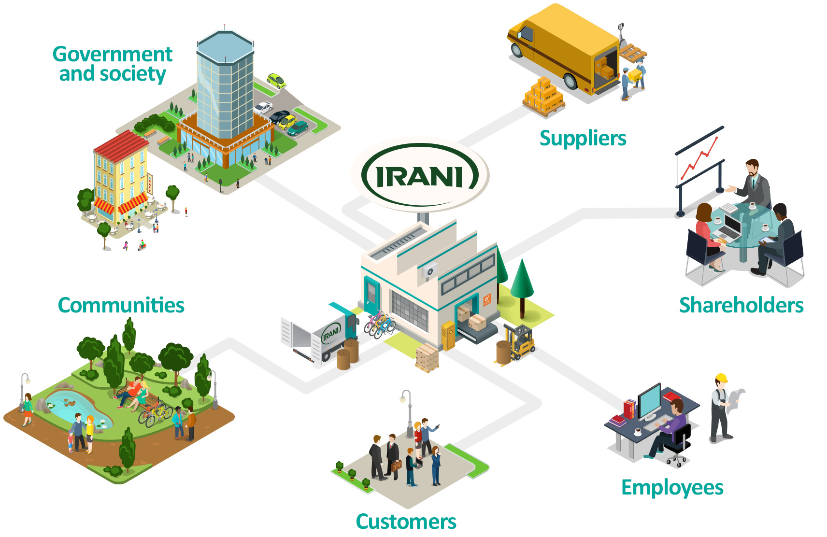
Pihak-Pihak Yang Berkepentingan dan Harapannya
Sumbangsih kepada pemerintah dan masyarakat, menjaga lingkungan
Kerjasama Saling Menguntungkan
PERUSAHAAN
Profit, Bisnis Aman
Employees
Keterlibatan dan kontribusi perusahaan kepada masyarakat, tidak mencemari lingkungan
Tidak rasis dan diskriminasi, peluang yang sama, mematuhi undang-undang tenaga kerja
Exp : Support Customer Business

Slide 27

Case Study 1
Waktu : 30 Menit
Memahami kondisi organisasi
Produk/ Bisnis Perusahaan
Pelanggan, definisi mutu sesuai kelompok pelanggan
Pihak yang berkepentingan terhadap Sistem Manajemen Mutu (SMM)
Perundangan dan regulasi yang relevan dengan SMM perusahaan
Memahami Kondisi Internal dan External saat ini
Proses yang dilakukan oleh Eksternal dan Karakteristik mutu yang harus dipenuhi oleh pihak eksternal
Notes:
Semua peserta harus menuliskan permasalahan yang ada. Tapi jangan sampai kepada asumsi, cukup paduga saja.

Slide 28






Memahami situasi sebelum mengembangkan sistem
Organisasi dan keterkaitannya (4.1)
Persyaratan, kebutuhan dan harapan kebutuhan Pelanggan dan pihak terkait lainnya (4.2)
Menetapkan ruang lingkup dari Sistem Manajemen Mutu (4.3)
Pengembangan Sistem Manajemen Mutu, menggunakan pendekatan proses
SIPOCORR (Supplier –Input- Process- Output- Customer- Objectives –Risk- Reference)
Sumber daya
yang dibutuhkan
(4.4.1.d)
Tanggung jawab
dan wewenang (4.4.1.e)
Input yang
diperlukan
(4.4.1.a )
Output yang diharapkan
(4.4.1.a)
Proses
Sebelumnya
PROSES 2
Proses
Berikutnya
Kriteria, sistem
pengawasan, pengukuran, dan indikator performa (4.4.1.c)
Resiko dan
Peluang
(4.4.1.f)
Evaluasi proses , melakukan perubahan untuk mencapai tujuan proses (4.4.1.g)
Improve proses (4.4.1.h)
Urutan dan Interaksi
antar Proses (4.4.1.b)

Slide 29
Risiko
Tools apa yang tersedia untuk mengidentifikasi risiko?

Slide 30

Terdapat beberapa tools untuk mengidentifikasi risiko
Risiko
Brainstorming
Industry Benchmarking
FMEA
Fault Tree Diagram
Turtle Diagram
Scenario Anaysis
Risk Assesment Workshops
dll

Slide 31

Turtle Diagram
Turtle diagram digunakan untuk melihat proses secara utuh atau tidak terpenggal sehingga dapat melihat interaksi antar proses dan mereview keefektifan atau ketidakefektifan proses dengan lebih baik.
With What?
(Equipment/ Installation)
With Who?
(Training, Knowledge, Skill)
Permintaan
Permintaan
INPUT
OUTPUT
Apa yang seharusnya diterima dari Cust?
PROSES
Apa yang harus dihasilkan?
How ?
(Support processes,
Procedure,
Method)
How Many ?
(performance indicators)

Slide 32
Turtle Diagram Tradisional
With what (Infrastuktur/resources)
With Who (Sumberdaya manusia)
Input
Proses :
……………………
Output
How (Prosedur/ instruksi/ standard)
How many (Performa indikator)

Slide 34
Menilai Suatu Risiko

Slide 35
Contoh Penilaian Risiko

Slide 36
Contoh Kategori Risiko
Dampak
Sangat
Rendah
Sedang
Tinggi
Sangat
Rendah
Tinggi
1
2
3
4
5
Sangat
5
5
10
15
20
25
Keterangan :
Tinggi
Tinggi
4
4
8
12
16
20
Rendah
Kemungkinan
Sedang
3
3
6
9
12
15
Sedang
Rendah
2
2
4
6
8
10
Tinggi
Sangat
1
1
2
3
4
5
Rendah

Slide 37


Case Study 2
Buatlah sebuah diagram kura-kura dalam kelompok yang sudah dibagikan sebelumnya
Proses : “Penyimpanan Barang Finish Goods”
Batasan :
Input : Produk yang berasal dari produksi
Output : Produk dikirimkan ke area delivery untuk proses pengiriman
Waktu : 30 Menit
Notes:
Semua peserta harus menuliskan permasalahan yang ada. Tapi jangan sampai kepada asumsi, cukup paduga saja.

Slide 38

Sistem Management Yang Efektif
Adanya Kepemimpinan dan komitmen dari TOP MANAJEMEN, termasuk diantaranya (IATF 5.1)
Mempromosikan penggunaan pendekatan proses dan Pola Pikir berdasarkan resiko (risk based thinking).
Menjamin integrasi persyaratan SMM kedalam bisnis proses organisasi
Mengikutsertakan (engage), mengarahkan, dan mendukung orang-orang untuk berkontribusi pada keefektifan sistem manajemen mutu
Mendukung peran manajemen lainnya untuk menunjukkan kepemimpinannya terhadap area yang menjadi tanggung jawabnya.

Slide 39



ISO 9001
KEPEMIMPINAN&
KOMITMEN
Pemimpin tipe ini adalah pemimpin yang fokus pada pembinaan (coach). Mengajarkan team untuk memiliki kemampuan analisa yang baik. Mendiskusikan masalah, mendorong team untuk memecahkan masalah, melakukan bimbingan hingga team mampu memecahkan masalah dengan baik. Pemimpin seperti ini adalah tipe pemimpin yang walaupun sibuk dengan keseharian, namun masih tetap mau meluangkan waktu untuk melakukan bimbingan. Warisan dari pemimpin tipe ini adalah perusahaan yang stabil karena team yang hebat.
Termasuk tipe pemimpin seperti apakah Anda?
www.sentral-sistem.com
ISO 9001:2015

Slide 40

Kepemimpinan dan Komitmen
Leader → Coach, Membawa team mencapai Goals
Tanggung jawab penuh
Mengambil tanggung jawab atas efektifitas SMM (5.1.1.a) *
Menjamin Sumber daya yang dibutuhan untuk SMM tersedia (5.1.1.e)
Strategi
Menjamin kebijakan dan sasasaran mutu telah ditetapkan dan sejalan dengan arahan strategi perusahaan (5.1.1.b)
Pola Pikir
Mempromosikan penggunaan pendekatan proses dan Pola Pikir berdasarkan resiko (risk based thinking) (5.1.1.d) *
Mengkomunikasikan pentingnya SMM yang efektif dan sesuai dengan persyaratan SMM (5.1.1.f)
Promosi Peningkatan (improvement) (5.1.1.i)
Sistem
Menjamin integrasi persyaratan SMM kedalam bisnis proses organisasi (5.1.1.c) *
Memberi arahan
Pemberdayaan
Mengikutsertakan (engage), mengarahkan, dan mendukung orang-orang untuk berkontribusi pada keefektifan sistem manajemen mutu (5.1.1.h) *
Mendukung peran manajemen lainnya untuk menunjukkan kepemimpinannya terhadap area yang menjadi tanggung jawabnya (5.1.1.j) *
Mengidentifikasi pemilik proses dan peanggung jawabnya untuk mencapai output, serta kompetensinya (5.1.1.3)
Evaluasi Hasil
Menjamin SMM mencapai hasil yang diinginkan (5.1.1.g)

Slide 41
5.1.1.1 Tanggung jawab perusahaan
Organisasi harus menetapkan dan melaksanakan kebijakan tanggung jawab perusahaan, termasuk minimal kebijakan anti-suap, kode karyawan atau perilaku, dan etika kebijakan eskalasi ("whistle-blowing policy").
Apa yang akan auditor cari terkait hal tersebut?
Bisa berbentuk spanduk, banner, tertuang dalam kebijakan perusahaan, peraturan perusahaan dll

Slide 42
Kepemimpinan dan Komitmen
Leader → Coach, Membawa team mencapai Goals
Customer Focus 5.1.2
Menetapkan Kebijakan 5.2.1
Peran, Tanggung Jawab dan Wewenang Organisasi 5.3
Customer dan hukum dan peraturan yang berlaku ditetapkan, dipahami, dan dipenuhi
Resiko dan peluang yang berpengaruh pada kesesuaian produk dan servis dan kemampuan untuk meningkatkan kepuasan pelanggan di tetapkan dan di bahas *
Fokus pada peningkatan kepuasan pelanggan dipertahankan
Sejalan dengan tujuan organisasi dan mendukung arahan strategi
Kerangka kerja untuk menetapkan sasaran mutu
Termasuk komitmen untuk memenuhi persyaratan yang berlaku
Termasuk komitmen untuk terus meningkatkan SMM
Menugaskan tanggung jawab dan wewenang untuk
Menjamin SMM sesuai persyaratan ISO 9001
Menjamin proses dapat menghasilkan output yang diharapkan
Melaporkan kinerja SMM dan peluang improvement
Menjamin adanya promosi terkait fokus kepada Customer
Menjamin integritas sistem terjaga ketika perubahan SMM di rencanakan dan diimplementasikan
Komunikasikan Kebijakan mutu 5.2.2
Tersedia dan dijaga sebagai “Informasi yang terdokumentasi/ Documented Information”
Dikomunikasikan dan dimengerti dan diterapkan
Tersedia untuk pihak terkait
Tanggung jawab dan wewenang ditetapkan, dikomunikasikan dan dipahami

Slide 43

Tanggung Jawab dan Wewenang (Tambahan)
Puncak pimpinan harus menetapkan personel dengan wewenang untuk memastikan bahwa persyaratan pelanggan terpenuhi (IATF 5.3.1).
Seperti : penetapan Special Karakteristik, penetapan sasaran mutu dan pelatihan terkait, tindakan perbaikan dan pencegahan, desain produk dan pengembangan, analisis kapasitas, informasi logistik, Scorecard pelanggan, dan portal milik pelanggan.
Tanggung jawab dan wewenang untuk persyaratan produk dan tindakan korektif (IATF 5.3.2).
Jika produk/ proses tidak sesuai, Manajemen yang mempunyai tanggung jawab dan wewenang untuk tindakan perbaikan harus segera diinformasikan.
Karyawan yang bertanggung jawab terhadap kesesuaian persyaratan produk mempunyai wewenang menghentikan produksi untuk memperbaiki masalah kualitas.
Proses produksi yang terdiri dari beberapa shift harus disertai orang yang bertanggung jawab terhadap pemenuhan persyaratan produk.

Slide 44

Sistem Management Yang Efektif
Memiliki Program kerja terkait dengan isu Internal dan Eksternal serta resiko pada proses yang telah teridentifikasi (6.1).
Menetapkan Sasaran Mutu (IATF 6.2.1).
Menetapkan Rencana Kerja untuk mencapai target (IATF 6.2.2) dan rencana terkait dengan perubahan (IATF 6.3).

Slide 45

6.1
PLANNING
Planning untuk mengatasi resiko dan peluang.
Goals : Membuat Sistem Manajemen Mutu berbasis pencegahan (6.1)
Planning untuk menjadi lebih baik (6.2)
Menetapkan Sasaran Mutu pada fungsi, tingkatan dan proses terkait
Membuat Program Kerja untuk mencapai Sasaran Mutu

Slide 46

Why Preventive ? Why Risk Management ?
Tindakan perbaikan sudah terlambat
Masalah sudah terjadi → Berkembang ilmu preventive untuk mencegah masalah terjadi
Tindakan setelah kejadian
Menjadi tindakan sebelum kejadian
Melakukan tindakan untuk menghilangkan penyebab ketidaksesuaian sehingga kasus yang sama tidak terulang
Menghilangkan potensi ketidaksesuaian sehingga masalah tidak terjadi
Tindakan Pencegahan
(Preventive Action)
Tindakan Perbaikan
(Corrective Action)
Waktu
“Potensi” Problem
Problem
Management Resiko,
FMEA, HIRADC, IAD, Budgeting, marketing research/ statistik
Problem Solving

Slide 47
Tindakan untuk mengatasi Resiko dan Peluang
Memahami situasi saat merencanakan SMM *
Organisasi dan keterkaitannya (4.1)
Persyaratan, kebutuhan dan harapan kebutuhan Pelanggan dan pihak terkait lainnya (4.2)
Mempertimbangkan Resiko dan Peluang yang perlu ditujukan untuk (6.1.1) *
Memberi jaminan bahwa SMM dapat mencapai hasil yang diinginkan
Meningkatkan dampak yang diharapkan
Mencegah atau mengurangi dampak yang tidak diharapkan
Mencapai peningkatan
Menetapkan tindakan terhadap resiko dan peluang (6.1.2.a) *
Tindakan yang diambil proporsional sesuai potensi dampaknya
terhadap kesesuaian produk dan jasa
Tindakan yang diambil diintegrasikan dan diterapkan kedalam proses pada SMM (6.1.2.b) *
Evaluasi efektifitas (6.1.2.b)

Slide 48
Faktor Risiko di Proses Penjualan
Potensi kualitas yang tidak baik atau ketidakpuasan pelanggan
Faktor Risiko pada proses penjualan :
Order yang sebenarnya tidak mampu dipenuhi (spesifikasi maupun delivery time) tetap diterima
Menyimpan Bom Waktu , pada akhirnya akan menimbulkan ketidakpuasan pelanggan
Melakukan Studi kelayakan
Kemampuan
Perusahaan

Slide 49
Sasaran Mutu dan Rencana Untuk Mencapai Sasaran
Menetapkan Sasaran Mutu pada fungsi yang relevan, tingkatan dan proses yang dibutuhkan pada SMM (6.2.1)
Konsisten dengan Kebijakan Mutu
Terukur
Memasukkan pertimbangan persyaratan yang berlaku
Terkait dengan kesesuaian produk dan jasa untuk meningkatkan Kepuasan Pelanggan
Menetapkan bagaimana cara mencapai Sasaran Mutu (6.2.2)
Apa yang akan dilakukan *
Sumber daya yang diperlukan *
Siapa yang bertanggung jawab *
Kapan akan diselesaikan *
Bagaimana cara evaluasi hasilnya *
Dipantau & dikomunikasikan
Review Pencapaian Sasaran dan pelaksanaan program kerja
(Management Review 9.3)
Diupdate sesuai kebutuhan

Slide 50


Bagaimana Metode paling efektif untuk mencapai target ?
Apakah cukup dengan menetapkan target pada tiap departemen/ orang
Kemudian mengharapkan orang tersebut mencapai target yang telah ditetapkan
Selanjutnya melakukan evaluasi pencapaian target. Jika target tidak tercapai berarti orang tersebut tidak bekerja dengan baik
Jadi kita cukup fokus pada hasil akhir (target),
tanpa perlu melihat proses untuk mencapai hasil ??

Slide 51

Case Study 3
Evaluasi activity plan yang sudah disediakan, apakah sudah baik? Kemudian tolong berikan penilaian
Waktu : 10 Menit
Notes:
Semua peserta harus menuliskan permasalahan yang ada. Tapi jangan sampai kepada asumsi, cukup paduga saja.

Slide 52


Pelajari Konsep Perubahan
Jika kita mengerjakan aktifitas sehari-hari (tanpa adanya perubahan), maka kita :
Akan mendapatkan hasil yang sehari-hari kita peroleh atau
Mendapatkan hasil yang lebih buruk dari hasil yang pernah kita capai, dikarenakan adanya perubahan pada faktor internal (keausan dari mesin/ tooling, pergantian orang, dll) dan external (tuntutan Pelanggan yang semakin tinggi, penawaran kompetitor yang lebih baik, perubahan teknologi mengakibatkan sesuatu menjadi usang, dll)

Slide 53

Pelajari Konsep Perubahan
Ketika kita mengerjakan aktifitas sehari-hari (tanpa adanya perubahan), namun ternyata target kita tercapai atau pencapaian kita melebihi target, maka hal tersebut biasanya terjadi karena faktor accident, bukan karena faktor design
Penjualan naik karena produksi Pelanggan naik
Penjualan naik, karena ada kompetitor yang menutup pabriknya
Pengeluaran turun karena ada supplier baru yang masuk, sehingga harga pasar menjadi turun

Slide 54



JADI ……
Target akan bisa kita capai jika kita melakukan perubahan, tidak bisa hanya sekedar menjalankan aktivitas sehari-hari tetapi mengharapkan target akan tercapai.
Untuk mencapai target, kita tidak bisa hanya fokus pada hasil (target tercapai atau tidak tercapai), tapi harus fokus pada proses/ cara untuk mencapai target, atau fokus pada perubahan.
Rencana perubahan terjabarkan dalam program kerja improvement
www.sentral-sistem.com

Slide 55

Program Kerja Improvement / Bukan ……….
Job desc atau aktifitas rutin yang biasa dilakukan
Program Improvement untuk departemen lain
Sifatnya general
Melakukan kontrol lebih ketat → lebih ketatnya seperti apa ?
Membimbing karyawan supaya bisa bekerja dengan lebih baik
Melakukan follow up dengan lebih ketat

Slide 56

Program Kerja Improvement Adalah …….
Aktivitas kerja baru, yang sebelumnya belum pernah dilakukan, contohnya :
Dari kontrol pengeluaran dirubah menjadi kontrol budget
Dari sebelumnya kurang kontrol, menjadi lebih fokus di kontrol
Dari kontrol ouput produk, menjadi lebih fokus kontrol pada proses
Perbaikan/ Perubahan sistem, yang sebelumnya belum dilakukan
Mencatat semua rencana kerja perbaikan dan melakukan follow penyelesaian rencana kerja sampai tuntas. (sebelumnya masing-masing mencatat di agenda pribadi)
Meningkatkan sistem koordinasi antar departemen
Melakukan penilaian karyawan berdasarkan
pencapaian target

Slide 57
Sasaran Mutu dan Rencana Untuk Mencapai Sasaran
Kebutuhan sumber daya untuk menjalankan program
Penanggung jawab, target penyelesaian dan monitor pelaksanaan
Sasaran Mutu Terukur
Apa yang akan dilakukan
Untuk mencapai sasaran

Slide 58

Rencana Perubahan (6.3)
Jika Organisasi menetapkan kebutuhan perubahan SMM, perubahan harus dilakukan secara terencana.
Organisasi harus mempertimbangkan :
Tujuan dari perubahan dan potential konsekuensinya *
Integritas dari SMM
Ketersediaan Sumber Daya
Alokasi atau re-alokasi tanggung jawab dan wewenang *

Slide 59
Sistem Management Yang Efektif
Sumberdaya yang memadai
Harus ada standard kompetensi untuk karyawan yang pekerjaannya mempengaruhi persyaratan produk (ISO 9001, 7.2)
Infrastruktur yang memadai : bangunan, alat dan equipment termasuk hardware dan software pendukung seperti transportasi dan komunikasi serta sistem informasi (ISO 9001, 7.1.3)
Tanggung jawab dan wewenang harus ditentukan dan dikomunikasikan (ISO 9001, 5.3)
Top Manajemen menetapkan tanggung jawab dan wewenang untuk :
Memastikan sistem manajemen mutu memenuhi persyaratan persyaratan dan memastikan proses menghasilkan output yang di syaratkan.
Melaporkan performa sistem manajemen dan peluang peningkatan, khususnya pada top manajemen
Menjamin promosi kepedulian customer ke seluruh organisasi.
Memastikan keutuhan sistem manajemen mutu dipelihara, apabila terjadi perubahan harus direncanakan dan diterapkan.

Slide 60
Sistem Management Yang Efektif
8. Tanggung jawab terhadap quality
Top Manajemen harus menetapkan personel dengan wewenang untuk memastikan bahwa persyaratan pelanggan terpenuhi. Termasuk namun tidak terbatas pada pemilihan karakteristik khusus, penetapan sasaran mutu dan pelatihan terkait, tindakan perbaikan dan pencegahan, desain produk dan pengembangan, analisis kapasitas, informasi logistik, Scorecard pelanggan, dan portal milik pelanggan.
(IATF 5.3.1)
Jika produk/ proses tidak sesuai, Manajemen yang mempunyai tanggung jawab dan wewenang untuk tindakan perbaikan harus segera diinformasikan
Karyawan yang bertanggung jawab terhadap kesesuaian persyaratan produk mempunyai wewenang menghentikan produksi untuk memperbaiki masalah kualitas
Proses produksi yang terdiri dari beberapa shift harus disertai orang yang bertanggung jawab terhadap pemenuhan persyaratan produk (IATF 5.3.2)

Slide 61
Sistem Management Yang Efektif
Pemberdayaan dan motivasi karyawan (IATF 7.3.2)
Untuk mencapai objectives dan melakukan improvement dan Menciptakan suatu lingkungan inovatif.
Proses tersebut harus termasuk promosi quality dan teknologi ke seluruh organisasi.
Mempunyai contigency plan, tindakan antisipasi terhadap kemungkinan gagal kirim ke customer (IATF 6.1.2.3).
11. Mempunyai program peningkatan yang berkesinambungan (IATF 10.3).
Peningkatan pada proses manufaktur harus difokuskan untuk mengontrol dan mengurangi variasi pada karakteristik produk dan parameter proses (IATF 10.3.1). Catatan : peningkatan diimplementasikan ketika proses sudah stabil dan mampu.
Analisis risiko (seperti FMEA)
Notes:
Customer representative terlibat dalam aktifitas APQP, Product Change

Slide 62

Motivasi Karyawan
Menciptakan suatu kondisi dimana karyawan termotivasi untuk mencapai sasaran yang telah ditetapkan
Motivasi bisa berupa
Penghargaan :
Penghargaan line terbaik
Program QCC yang terbaik akan dikirim ke Jepang untuk mengikuti kompetisi QCC di Jepang
Insentif:
Line yang berhasil mencapai target mendapat reward Rp xxxx/ orang
Program Improvement yang berhasil mendapat incentives Rp xxxx,-
Membuat link antara pencapaian target dengan sistem bonus/ penilaian karyawan
dll

Slide 63
Penjelasan Contingency Plan
Contingency plan adalah suatu TINDAKAN YANG SUDAH DIPERSIAPKAN, untuk mengatasi kemungkinan terjadinya
Line stop pada proses produksi yang terlalu lama, yang bisa mengakibatkan line stop di Customer.
Problem yang bisa mengakibatkan kemungkinan produk defect terkirim
Contingency plan BUKAN TINDAKAN KETIKA TERJADI MASALAH. Contoh contingency plan yang salah adalah :
Mesin rusak, contingency plan: perbaiki mesin, atau mengatur prioritas produksi (bagaimana jika mesin tersebut mesin tunggal ?), atau lapor manager / customer
Kekurangan tenaga kerja, pengaturan tenaga kerja
Contoh Contigency plan ”Tindakan Antisipasi”
Kebakaran. Contigency :identifikasi titik rawan kebakaran, menyiapkan media pemadam yang sesuai, melatih karyawan dalam melakukan pemadaman api
Mesin tunggal atau mesin yang kapasitasnya sudah penuh. Contigency : mesin cadangan, penyediaan spare part penting, servis kontrak, perjanjian antar perusahaan untuk penggunaan mesin, perjanjian dengan principal atau dealer untuk bisa membantu menyediakan (supply) produk.
Pemogokan. Contigency plan : perjanjian dengan serikat pekerja untuk melakukan wajib lapor jika ingin melakukan pemogokan.
Listrik mati. Contract jaminan dengan PLN, menyediakan genset, atau mencari supplier genset yang bisa digunakan. Catat no telp dan contact personnya.
Seberapa ketat suatu perusahaan harus menyiapkan contingency plan, tergantung pada kebijakan stok produk jadi pada suatu perusahaan.
Perusahaan yang mempunyai stok produk jadi 1 hari, perusahaan tersebut harus mempunyai suatu contingency plan yang ketat. Contigency yang bisa mengatasi (recovery) masalah kurang dari 1 hari.
Perusahaan yang mempunyai stok produk jadi 1 minggu, mempunyai sedikit kelonggaran dalam penyusunan contigency plan.

Slide 64
6.1.2.3 Rencana Darurat (Contingency Plan)
Contingency Plan harus :
Ditentukan sesuai dengan risiko dan dampak kepada pelanggan.
Secara periodik menguji rencana darurat untuk efektivitas (misalnya, simulasi yang sesuai);
Melakukan tinjauan rencana darurat (minimal setiap tahun) menggunakan tim yang multidisiplin termasuk top manajemen, dan memperbarui jika diperlukan
Catatan :
Dibeberapa tempat mungkin terjadi gempa bumi atau bencana lain yang sering terjadi pada lokasi perusahaan, maka rencana darurat harus disesuaikan.
Simulasi harus dilakukan untuk memastikan rencana darurat yang sudah ditetapkan memang dapat terlaksana dengan baik dan harus ditinjau secara berkala.

Slide 65

9.3 Tinjauan Manajemen (9.3.1 & 9.3.2)
Top Manajemen harus meninjau sistem manajemen mutu organisasi, pada selang waktu terencana, untuk memastikan kesesuaian, kecukupan, efektivitas dan keselarasan dengan arah strategis organisasi (9.3.1)
Tinjauan manajemen harus dilakukan setidaknya setiap tahun.
Frekuensi tinjauan manajemen harus ditingkatkan berdasarkan risiko untuk memenuhi kebutuhan pelanggan yang dihasilkan dari perubahan internal atau eksternal mempengaruhi sistem manajemen mutu dan isu-isu terkait kinerja (9.3.1.1).*

Slide 66
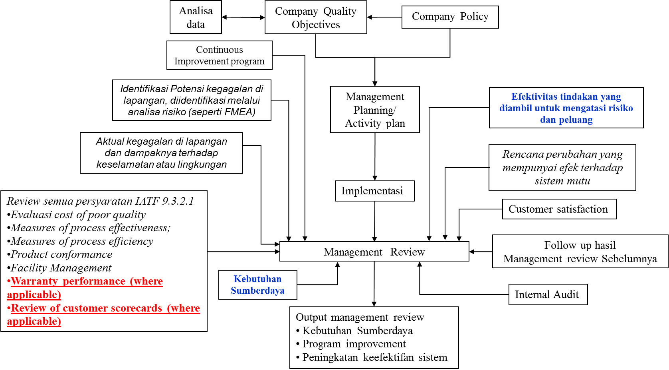
Inputan Tinjauan Manajemen

Slide 67
Contoh Agenda Tinjauan Manajemen
Cara terbaik untuk tinjauan manajemen : identifikasi meeting manajemen yang telah ada,
Jadikan agenda rutin, selipkan persyaratan IATF16949 yang belum dibahas kedalam agenda !!!

Slide 68
Analisa Data (IATF 9.1.3)
Analisa data untuk melihat keefektifan sistem manajemen dan peluang untuk improvement. Analisa data termasuk data yang diperoleh dari sumber lain yang relevan.
Analisa data termasuk penggunaan teknik statistik yang memadai
Data yang di evaluasi meliputi :
kesesuaian produk dan jasa ;
tingkat kepuasan pelanggan ;
kinerja dan efektivitas sistem manajemen qualty ;
jika perencanaan telah dilaksanakan secara efektif ;
efektivitas tindakan yang diambil untuk mengatasi risiko dan peluang ;
kinerja penyedia eksternal ;
kebutuhan untuk perbaikan sistem manajemen mutu
Tren didalam kualitas dan kinerja operasional harus dibandingkan dengan tujuan peningkatan kedepan dan mengarah pada tindakan untuk mendukung prioritas tindakan untuk meningkatkan kepuasan pelanggan (IATF 9.1.3.1).*

Slide 69


9.3 Tinjauan Manajemen (9.3.1 & 9.3.2)
Pembahasan meliputi summary report dan status action plan sebelumnya
Pembahasan dilakukan oleh penanggung jawab setiap divisi/ bagian.
Management
Review Execution
Output dari tinjauan manajemen berupa keputusan dan tindakan yang terkait dengan
Peluang untuk peningkatan
Kebutuhan perubahan SMM
Kebutuhan sumber daya
Output berasal dari inputan Manajemen ataupun teman sejawat
Management
Review Output
Buat Resume Hasil
Management Review

Slide 70
Manajemen Review Sebaiknya Berdasarkan laporan pencapaian Performa, bukan berdasarkan laporan aktifitas
Laporan
pencapaian
Analisa
Rencana perbaikan/
Program
improvement

Slide 71


Case Study 4
Buatkan summary Report sebagai inputan untuk pelaksanaan Management Review dari data yang telah dipersiapkan
Waktu : 15 Menit
Notes:
Semua peserta harus menuliskan permasalahan yang ada. Tapi jangan sampai kepada asumsi, cukup paduga saja.

Slide 72

Cost of poor
QUALITY

Slide 73

Implementasi Cost Of Poor Quality
Tentukan faktor-faktor yang akan dimasukkan ke dalam perhitungan cost of poor quality, misalnya :
Internal Failure :
Biaya repair
Biaya scrap
Kerugian akibat down grade produk
Biaya sortir produk
Biaya perbaikan mesin dan tools
(jig, dies, mould) akibat masalah quality
dll

Slide 74

Implementasi Cost Of Poor Quality
External failure
Biaya sortir produk di Customer
Biaya repair produk di Customer
Biaya pemotongan harga produk/ pemotongan tagihan
Biaya pengiriman karyawan ke customer untuk menangani problem quality
dll

Slide 75

Implementasi Cost Of Poor Quality
Tentukan faktor perhitungan yang harus dimasukkan ke dalam setiap kategori
Down grade
Biaya kerugian akibat harga yang lebih murah
(Harga jual normal – harga jual downgrade)
Repair
Biaya manpower
Biaya mesin
Biaya material pengganti yang digunakan
Biaya repacking (bila ada)

Slide 76

Implementasi Cost Of Poor Quality
Siapkan media untuk penerapan/ pencatatan Cost of Poor quality
Standard form untuk pencatatan
Penanggung jawab untuk pencatat data
Penaggung jawab untuk kompilasi data
Lakukan sosialisasi
Kumpulkan semua data dan buat perhitungan total cost of poor quality
Presentasikan ke Manajemen dan buat program untuk meminimalkan cost of poor quality

Slide 77
Contoh Form Perhitungan Cost Of Poor Quality
Perhitungan Biaya proses + material + mesin
No
Nama part
Proses
Casting
finishing
machining
painting
packing
1
Cup bearing
Rp10.000
Rp1.500
Rp5.000
Rp2.000
Rp1.000
2
Brake wheel
Rp25.000
Rp2.500
Rp15.000
Rp2.500
Rp1.200

Slide 79
9.2.2 Internal Audit
Harus ada prosedur terdokumentasi untuk proses internal audit
Record audit harus dipelihara
Menetapkan program internal audit sesuai interval yang telah ditentukan untuk memeriksa SMM dijalankan dengan efektif
Program audit harus diprioritaskan berdasarkan risiko, tren kerja internal dan eksternal, dan kekritikalan dari setiap proses (IATF 9.2.2.1).
Internal quality audit meliputi
Audit sistem manajemen mutu (IATF 9.2.2.2)
Audit proses produksi (IATF 9.2.2.3)
Audit produk (IATF 9.2.2.4)
Semua audit sistem dan proses selesai dalam siklus 3 tahun
Schedule audit dibuat berdasarkan
Pentingnya dari proses yang diaudit
Perubahan yang mempengaruhi organisasi *
Hasil audit sebelumnya
Internal audit harus meliputi seluruh aktifitas dan shift
Frekuensi audit ditambah ketika terjadi perubahan proses, ketidaksesuaian internal/ eksternal (customer claim)
Audior yang digunakan harus independen dan tidak melakukan audit areanya sendiri
Auditor harus memiliki kualifikasi untuk melakukan audit terhadap persyaratan IATF 16949 (IATF 7.2.3)
CATATAN : Lihat ISO 19011 sebagai panduan pelaksanaan audit

Slide 80
9.2.2 Internal Audit
Manajemen yang bertanggung jawab terhadap area yang diaudit harus memastikan bahwa koreksi dan tindakan perbaikan yang perlu dilakukan terhadap ketidaksesuaian dan penyebab ketidaksesuaian telah dilakukan tanpa adanya penundaan
Harus dilakukan review terhadap efektifitas tindakan perbaikan
Hasil review efektifitas tindakan perbaikan harus dilaporkan

Slide 81

KUALIFIKASI INTERNAL AUDITOR (IATF 7.2.3)
Auditor sistem manajemen mutu, auditor proses manufaktur, dan auditor produk semua harus menunjukkan kompetensi minimum berikut :
memahami tentang automotive process approach untuk proses audit, termasuk risk-based thinking;
memahami persyaratan khusus pelanggan yang berlaku;
memahami persyaratan ISO 9001 dan IATF 16949 yang berlaku yang berkaitan dengan ruang lingkup audit;
memahami persyaratan core tool yang berlaku terkait dengan ruang lingkup audit;
memahami bagaimana merencanakan, melakukan, laporan, dan menutup temuan audit.

Slide 82
KUALIFIKASI INTERNAL AUDITOR (IATF 7.2.3)
Selain itu untuk auditor proses manfaktur harus memahami pengetahuan teknis yang relevan dari proses yang diaudit, termasuk analisis risiko proses (seperti PFMEA) dan control plan.
Auditor produk harus menunjukkan kompetensi dalam memahami persyaratan produk dan penggunaan peralatan pengujian untuk memverifikasi kesesuaian produk.
Memelihara pengetahuan tentang persyaratan yang relevan berdasarkan perubahan internal (misalnya, teknologi proses dan teknologi produk) dan perubahan eksternal (misalnya, ISO 9001, IATF 16949, core tools, customer specific requirement).

Slide 83

10.2 Ketidaksesuaian dan Tindakan Korektif
Tindakan korektif harus termasuk review ketidaksesuaian dari customer
Melakukan tindakan untuk menghilangkan penyebab ketidaksesuaian sehingga kasus yang sama tidak terulang ATAU tidak terulang di tempat yang lain
Menetapkan proses untuk pemecahan masalah (problem solving) IATF 10.2.3
Mengutamakan untuk melakukan metode anti salah (pokayoke); IATF 10.2.4
Evaluasi efektifitas tindakan Korektif yang diambil
Update resiko dan peluang, bila diperlukan *
Lakukan perubahan pada SMM dan simpan Informasi terdokumentasi hasil tindakan korektif, Melakukan tindakan perbaikan terhadap produk dan proses yang sejenis (10.2.1)

Slide 84


10.3 Peningkatan Berkelanjutan
Perusahaan harus melakukan peningkatan keefektifan SMM secara berkesinambungan, mencakup :
Peningkatan produk dan layanan
Mengkoreksi, mencegah atau mengurangi efek yang tidak diinginkan
Meningkatkan kinerja dan efektifitas sistem manajemen mutu (hasil output tinjauan manajemen)
Menetapkan proses untuk peningkatan yang berkelanjutan (IATF 10.3.1)
Melakukan peningkatan pada proses produksi (IATF 10.3.1)
Peningkatan pada proses produksi harus secara terus menerus difokuskan untuk mengontrol dan mengurangi variasi pada karakteristik produk dan parameter proses produksi
Peningkatan baru bisa dilakukan apabila proses sudah mampu (capable) dan stabil (stable).
Continuous Improvement vs Corrective Action
Inovation | Membuat produk yang lebih unggul dari produk sebelumnya atau lebih unggul dari produk competitor
Continuous improvement | Mencapai sesuatu yang lebih baik dari sebelumnya
Corrective action | Perbaikan yang dilakukan untuk mengatasi masalah yang terjadi Perbaikan yang dilakukan terhadap target yang tidak tercapai
OK
Not
OK

Slide 85
Kepuasan Customer (9.1.2)
Kepuasan Customer (9.1.2)
Memonitor informasi mengenai persepsi Customer mengenai bagaimana perusahaan memenuhi persyaratan customer, metode untuk memperoleh dan mengunakan informasi ini harus ditetapkan
Mengevaluasi indikator kerja internal dan eksternal (IATF 9.1.2.1)
Kepuasan Customer seharusnya dimonitor melalui evaluasi secara terus menerus terhadap performance dari realisasi proses. Performa harus berdasarkan data yang objectives dan meliputi (tapi tidak terbatas) :
Performa pengiriman part yang berkualitas
Gangguan terhadap customer (customer disruption) termasuk pengembalian dari luar (field return)
Performa schedule pengiriman (termasuk kejadian premium freight) dan
Catatan customer sehubungan dengan masalah quality atau delivery
Review data performa customer termasuk portal online customer dan scorecard customer, Jika tersedia (IATF 9.1.2.1)
NOTE. Pemantauan persepsi pelanggan dapat mencakup mendapatkan input dari sumber seperti survey kepuasan pelanggan, data pelanggan pada kualitas produk yang dikirimkan, survey opini pengguna, analisa kehilangan bisnis, pujian, hak garansi dan laporan dealer

Slide 86

PROSES REALISASI

Slide 87


8.2.1. Komunikasi dengan pelanggan
ISO 9001
Menetapkan dan mengimplementasikan sistem komunikasi yang efektif dengan pelanggan terkait dengan
Informasi mengenai Produk
Katalog produk terupdate
Permintaan, penanganan kontrak atau order termasuk perubahannya.
Customer Feedback (termasuk keluhan pelanggan)
Baik complain langsung maupun complain tidak langsung, misalnya complain melalui surat pembaca
Menangani dan mengontrol properti milik pelanggan.
Membuat ketentuan spesifik mengenai tindakan yang mungkin dilakukan, apabila jika diperlukan.
Komunikasi tertulis atau verbal harus disesuaikan dengan bahasa yang telah disepakati dengan customer. Organisasi harus mempunyai kemampuan untuk berkomunikasi terkait informasi yang diperlukan, termasuk data customer, bahasa komputer dan format (Contoh, computer-aided design data, electronic data interchange) (IATF 8.2.1.1)
www.sentral-sistem.com

Slide 88
8.2.2.Penetapan Persyaratan Produk Jasa 8.2.3. Peninjauan Kemampuan Perusahaan
Bila persyaratan berubah, harus ada amandemen
Perubahan engineering harus direview secepatnya tidak melebihi 10 hari kerja (IATF 7.5.3.2.2)
Penetapan persyaratan Customer (IATF 8.2.2.)
Termasuk persyaratan untuk delivery dan post-delivery (pasca pengiriman)
Persyaratan yang tidak ditetapkan oleh customer, tapi penting untuk persyaratan produk
Spesial Karakeristik
Peraturan terkait dengan persyaratan produk
Tambahan persyaratan sesuai kebutuhan perusahaan
Aktifitas pasca pengiriman termasuk layanan purna jual sesuai kontrak
Persyaratan daur ulang, disposal material, keselamatan dan lingkungan (IATF 8.2.2.1)
Customer specific requirements harus dievaluasi dan masuk dalam lingkup sistem manajemen mutu perusahaan. (IATF 4.2.3)
Review kemampuan perusahaan sebelum persetujuan (IATF 8.2.3)
Persyaratan produk sudah jelas termasuk pengendalian Spesial Karakteristik (IATF 8.2.3.1.2)
Perbedaan sudah diselesaikan
Kapasitas Produksi (IATF 8.2.3.1.3)
Perusahaan mempunyai kemampuan memenuhi semua yang telah ditetapkan
Review kemampuan produksi dan analisa resiko (IATF 8.2.3.1.3)
Bukti pelaksanaan review kemampuan perusahaan harus disimpan dengan
Menyertakan otorisasi dari customer
A
Notes:
Risk analysis bertujuan untuk memastikan potensi dan efek kegagalan dalam proses realisasi ternasuk proses di supplier yang memepngaruhi mutu
Risk analysis meliputi:
Pemastian kapasitas dan kemampuan fasilitas
Waktu
Sumberdaya
Biaya development
Investasi

Slide 89
8.2.4. Perubahan Persyaratan Produk dan Jasa
A
Bila persyaratan produk berubah, dokumen sudah diamandemen & personal terkait mengetahuinya

Slide 90
8.1 Perencanaan Realisasi Produk
Merencanakan dan mengembangkan proses yang dibutuhkan untuk realisasi produk, dengan fokus pada pencegahan, termasuk diantaranya: (IATF 8.1)
Menentukan sasaran mutu dan persyaratan produk
Menetapkan special characteristic dari produk yang dibuat (safety dan fit-function), sesuai dengan persyaratan customer dan memberikan penandaan yang memadai pada dokumen terkait (drawing, FMEA, Control Plan, Instruksi kerja, dan dokumen terkait lainnya (IATF 8.3.3.3)
Persyaratan customer dan referensi tekniknya harus merupakan bagian dari perencanaan mutu (IATF 8.1.1)
Penyediaan sumber daya yang spesifik
Menentukan kebutuhan sistem inspeksi proses produksi
Kebutuhan penggunaan teknik statistik (IATF 9.1.1)
Kebutuhan akan analisa sistem pengukuran (MSA) (IATF 7.1.5.1.1)

Slide 91
8.1 Perencanaan Realisasi Produk
Merencanakan dan mengembangkan proses yang dibutuhkan untuk realisasi produk, dengan fokus pada pencegahan, termasuk diantaranya: (lanjutan)
Menentukan record yang dibutuhkan sebagai bukti bahwa proses dan produk yang dibuat telah memenuhi persyaratan
Persyaratan Logistic
Perencanaan project
Kemampuan proses manufacturing
Menjaga kerahasiaan produk customer yang masih dalam pengembangan (IATF 8.1.2)
Menentukan kriteria keberterimaan produk, bila perlu disetujui oleh Customer. Untuk sampling data attribute kriteria keberterimaan produk harus zero defect (IATF 8.1.1)
Customer engineering standard/ spesifikasi harus direview, didistribusi dan diimplementasikan dalam waktu yang telah ditetapkan (timely review), secepat yang dimungkinkan dan tidak melebihi 10 hari kerja (IATF 7.5.3.2.2)

Slide 92
Sistem Traditional vs APQP
Perencanaan Realisasi Produk (8.1)
Traditional | APQP
Konsep : Bagaimana nanti Mengatasi masalah setelah masalah timbul | Konsep : Nanti Bagaimana Mengantisipasi potensi masalah, Melakukan tindakan perbaikan sebelum masalah timbul
Dampak perubahan terhadap biaya
Process design
1 : 1
Prototype
1 : 10
Production
1: 100
Benefit :
Cost pengembangan produk bisa ditekan (tidak over budget)
Project bisa diselesaikan tepat waktu
Kualitas produk baik sejak awal produk dibuat/ dilaunch

Slide 93
Bisnis proses
Perencanaan Mutu produksi
Quality Planning/ APQP
Persetujuan Project
Bentuk team untuk realisasi project
dan tentukan scope project
Bisnis proses design produk
Bisnis perancangan proses
Produksi
Tidak
Design
dari customer ?
Ya
Merancang produk
Feasibility review
Feasibility review
Special characteristic
Product safety
Process PFMEA
Mistake Proofing
Prelaunch control plan
APQP
Phase 2
Design Review
APQP
Phase 3
Merancang sistem produksi
Prototype
control plan
Membuat prototype
Validasi proses produksi
Design Verifikasi & validasi
APQP
Phase 4
Approval Produk
Approval proses produksi
Approval design
Mass pro
Production control plan

Slide 94
Perancangan Proses Produksi
Input untuk perancangan proses manufacturing (IATF 8.3.3.2)
Perusahaan harus mengindentifikasi, mendokumentasikan dan mereview persyaratan input untuk proses produksi, termasuk
Data ouput dari design produk termasuk spesial karakteristik
Target untuk productivity, proses capability, waktu dan biaya
Alternatif teknologi proses manufacturing
Material baru
Penanganan produk & persyaratan ergonomis
DFM & DFA
Persyaratan customer (bila ada)
Pengalaman dari pengembangan sebelumnya
Catatan : Perancangan proses manufacturing termasuk penggunaan error–proofing sesuai kebutuhan dan resiko yang dihadapi
Output untuk perancangan proses manufacturing (IATF 8.3.5.2)
Output dari perancangan proses manufacturing harus dalam bentuk yang bisa periksa kesesuaiannya dengan input , outputnya termasuk:
Spesifikasi, flow proses, FMEA, control plan, Instruksi kerja, kriteria proses approval, data quality, reliability, maintainability, measureability, hasil dari kegiatan mistake proofing, metode untuk deteksi yang cepat dan feedback terhadap ketidaksesuaian produk/ proses

Slide 95
Perancangan
Proses Produksi
Design
Input dari Produk
yg Similar
Feasibility study (kemampuan manufacturing)
Penentuan Special Characteristic
Safety, Fit / function dan persyaratan pemerintah
Flow Process/ urutan proses
Review Quality
system yg ada
Penggunaan mistake proofing
Potensi kegagalan pada tiap tahapan proses/ FMEA
Pembuatan
Tooling
Floor plan
Lay out
Instruksi
kerja
Check
Sheet
Standard
Maintenance
Tooling dan Mesin
Packaging
Standard
Proses kontrol pada setiap
tahapan proses
(Prelaunch Control Plan)
Training
Pembuatan produk
baru
Perencanaan
MSA dan
SPC
Approval
tooling
Meeting Koordinasi
Mass Pro I
Cek kemampuan proses berdasarkan statisti/ SPC
Cek kemampuan sistem pengukuran / MSA
Perbaiki
Review hasil trail
Tidak
OK
Ya
Product Approval
Product approval proses
Production control plan

Slide 96
Prototype Program dan Approval Proses Produksi
Prototype program (IATF 8.3.4.3)
Bila diminta oleh customer perusahaan harus mempunyai prototype program dan control plan
Perusahaan (bila memungkinkan) seharusnya menggunakan supplier, tooling dan proses produksi yang sama seperti yang akan dilakukan pada saat produksi
Semua aktifitas test performance harus dimonitor untuk ketepatan waktu dan kesesuaian dengan persyaratan
Bila proses tersebut disubkan, perusahaan bertanggung jawab terhadap proses yang disubkan termasuk memberikan teknikal leadership
Proses approval produk (IATF 8.3.4.4)
Perusahaan harus mengikuti sistem approval produk dan proses produksi sesuai sistem yang dikenal oleh Customer
Sistem approval produk dan proses harus diberlakukan pula kepada supplier
Perusahaan harus melakukan training on the job untuk setiap job baru (IATF 7.2.2)

Slide 97
Approval Proses Produksi
Awal
mass pro
Sudah dilakukan sesuai kondisi aktual produksi
Menggunakan tooling/ mesin produksi
Menggunakan orang produksi yang sebenarnya
Dilakukan pada kecepatan produksi normal
Tingkat kegagalan
Perbaikan
Index capability > 1.67
Proses belajar,
digunakan untuk produk similar
dimasa yang akan datang
Validasi
proses
Persiapan produksi
Dikontrol dengan menggunakan
Pre-launch control plan
APQP

Slide 98
Evaluasi Akhir Project APQP
Project Goals | Aktual | Remarks for next project APQP
Cost Development : Rp 1,3 Milyar | Cost development : Rp 1,7 Milyar | Ada tambahan 1 alat check yang belum teridentifikasi di awal project. Item di APQP ditambahkan keperluan alat checking. Modifikasi tooling Rp 200 juta. FMEA harus dibuat sebelum buat tooling
Target waktu Trial tooling : 15 Maret Initial production : 15 April Approval mass pro : 1 May | Aktual waktu Trial tooling : 17 April Initial production : 1 May Approval mass pro : 1 Juni | Keterlambatan terjadi akibat adanya modifikasi tooling. Spare waktu modifikasi tooling dalam standard planning APQP
Target Quality Reduce masalah cross joint yang terjadi pada produk similar ABCD, target : 1 % Cpk untuk diameter posisi bearing > 1,67 Reject produk baru < 1% | Aktual Quality Reject cross joint berhasil mencapai 0,7 % Cpk diameter posisi bearing 1,70 Reject produk baru = 1,5% | Proses masih harus terus diperbaiki hingga mencapai target reject < 1 %. Penerapan FMEA untuk project baru masih belum konsisten, FMEA masih dibuat terlalu general, sehingga banyak masalah yang terlewat. Next project, FMEA harus dibuat lebih spesifik

Slide 99
8.3. Design Produk
Perencanaan dan Pengembangan design (8.3.2)
Menetapkan tahapan design
Project Manajemen (misalnya, APQP atau VDA-RGA) (IATF 8.3.2.1)
Rencana review, verifikasi, validasi design
Menetapkan penanggung jawab dan wewenang dari tiap tahapan design
Menetapkan keterkaitan antar bagian sehingga komunikasi berjalan efektif
Note: design review, verifikasi dan validasi bisa dilakukan dan direkam terpisah atau secara bersamaan atau kombinasi
Menggunakan pendekatan multi disiplin dalam penentuan dan kontrol special characteristic, Pembuatan FMEA dan Control Plan (IATF 8.3.3.3)
Team multi disiplin lazimnya mencakup produk engineering, produksi, proses engineering, quality dan personel terkait
Menetapkan Design Input (IATF 8.3.3.1)
Persyaratan fungsi dan performa
Batas dan persyaratan interface & Pertimbangan alternatif desain
Penilaian risiko terhadap input persyaratan dan kemampuan organisasi untuk mengendalikan / mengelola risiko, termasuk dari analisis kelayakan;
Hukum dan peraturan yang berlaku
Persyaratan software tertanam
A
Salah satu pendekatan untuk mempertimbangkan alternatif desain adalah penggunaan kurva trade-off

Slide 100

8.3. Design Produk
Menetapkan Design Input (IATF 8.3.3.1) → Lanjutan
Peraturan terkait dengan produk
Persyaratan pada contract termasuk persyaratan special characteristic, identifikasi, packaging, mampu telusur (IATF 8.3.3.3)
Identifikasi Special characteristic dan memasukkannya dalam drawing, FMEA, instruksi kerja, control plan, dan semua dokumen terkait.
Sesuai dengan simbol dan definisi khusus customer
Input dari produk yang similar sebelumnya, analisa competitor, umpan balik dari supplier, input dari internal, field data, dan sumber lainnya
Target pemenuhan persyaratan produk, umur pakai, kehandalan (reliability), ketahanan (durability), kemudahan dirawat (maintainability), target waktu dan harga
Input harus direview kesesuaiannya dan tidak bertentangan satu dengan yang lain

Slide 101
8.3. Design Produk
Melakukan review sesuai dengan rencana yang telah ditetapkan (8.3.4)
Mengevaluasi kemampuan design memenuhi persyaratan
Mengidentifikasi masalah yang timbul dan rencana perbaikannya
Peserta review berasal dari fungsi terkait yang terkait dengan program pengembangan produk
Record hasil review harus di simpan
Design Review termasuk
Review potensi kegagalan dari design (DFMEA)
Review kemudahan dibuat (DFM)
Review kemudahan design untuk di assy (DFA)
Monitoring Program design (IATF 8.3.4.1)
Pengukuran pada tahapan tertentu dari design dan pengembangan harus ditetapkan, dianalisa dan dilaporkan dengan kesimpulan hasilnya sebagai input untuk management review.
Pengukuran yang dimaksud termasuk pengukuran resiko kualitas, lingkungan, harga, waktu, hambatan kritis lainnya
B
Perubahan design harus direview, verifikasi dan validasi (8.3.6)
Pelaksanaan review termasuk evaluasi dampaknya terhadap produk terkait dan produk yang telah terkirim (8.3.6)
Perubahan design harus mendapat persetujuan dari pelanggan sebelum produksi jika dipersyaratkan
Untuk produk dengan software tertanam, riwayat revisi software harus disimpan sebagai catatan perubahan (IATF 8.3.6.1)

Slide 102
8.3. Design Produk
Verifikasi design dilakukan sesuai rencana, untuk memastikan output sesuai dengan persyaratan input
Validasi design dilakukan sesuai rencana untuk memastikan produk dapat memenuhi persyaratan sesuai aplikasi dan penggunaannya (bila diketahui) (IATF 8.3.4.2)
Jika memungkinkan validasi harus sudah diselesaikan sebelum produk dikirim atau digunakan (IATF 8.3.4.2)
Proses validasi termasuk validasi terhadap masalah pada produk similar yang pernah terjadi di luar (field failure)
Validasi harus dilaksanakan sesuai persyaratan customer, termasuk persyaratan waktu pelaksanaan
Record hasil verifikasi dan validasi harus disimpan
B
Output design harus diperiksa kesesuaiannya sebelum diterbitkan (IATF 8.3.5.1)
Output Sesuai persyaratan design input
Berisi informasi yang jelas untuk proses pembelian, produksi dan kebutuhan servis
Berisi kriteria keberterimaan produk (toleransi produk)
Penetapan karakteristik penting produk yang berhubungan dengan keselamatan dan penggunaan yang tepat
Design FMEA, hasil realibility
Penetapan special characteristic
Sistem anti salah (pokayoke) yang diterapkan pada design produk, seperti DFSS, DFMA dan FTA
Persyaratan produk termasuk math data
Panduan untuk diagnostic (bila ada)
Persyaratan servis part
Persyaratan packaging dan labeling untuk pengiriman
Note: Informasi produk dan jasa termasuk penyimpanan produk
Notes:
Apa yang dimaksud dengan DFSS, FTA

Slide 103
Perubahan Produk/ Proses
Perubahan design produk (8.3.6)
Perubahan pada proses
yang tidak merubah
spesifikasi engineering/
Produk tidak berubah
Permintaan internal
Improvement
Cost saving
Program lokalisasi
Correction
Permintaan dari
supplier
Permintaan customer
Persetujuan
Penanggung jawab proses
Review oleh penanggung jawab produk
(apabila perusahaan tidak melakukan
design, maka perubahan pada produk
harus minta persetujuan customer)
Harus direview secepatnya dan tidak boleh melebihi 10 hari kerja (IATF 7.5.3.2.2)
Catat tanggal efektif
Perubahan
Catatan :
Perubahan yang sifatnya sementara
harus dicatat tanggal berlakunya
dan setelah tanggal berlaku habis,
produk/ proses harus sudah kembali
Ke spesifikasi semula (IATF 8.5.6.1.1 )
Standard PPAP
Perubahan yang perlu approval customer
Perubahan yang cukup pemberitahuan
Perubahan yang tidak perlu pemberitahuan
Pelaksanaan dan monitor perubahan (APQP jika perlu)
Validasi perubahan
Perusahaan harus melakukan on the job training untuk pekerjaan yang dimodifikasi (IATF 7.2.2)
Aproval dan revisi dokumen PPAP

Slide 104
IATF 8.5.6.1.1 Perubahan sementara dari pengendalian proses
(Temporary change of process controls)
Produk harus diperiksa sebelum pengiriman, jika diperlukan, harus mendapatkan persetujuan dari pelanggan.
Tersedianya Instruksi Kerja untuk metode pengendalian alternative
Mampu telusurnya harus jelas
Memvalidasi ulang ketika kembali ke dasar proses pengendalian

Slide 105

Proses Produksi
Inti dari aktivitas pembuatan produk dalam kondisi terkendali, sehingga menghasilkan produk yang berkualitas
Jika semua terkendali, Produk Pasti OK
Infrastruktur Gedung, Mesin, IT yang baik 7.1.3
Manusia yang Kompeten 7.1.2
Tanggung jawab kurang
Cycle time
Pengetahuan kurang
Ciycle time
Kesadaran
Kecepatan
kemampuan
Kecepatan
Suplier
Terburu-buru
Tooling yang baik (Dies, mold, dll)
Area Kerja
Outspec
Cara Kerja
Job set up verification
Kotor
Bahan
Cara setting
Lingkungan Kerja 7.1.4
Material yang baik 8.4
Metode Standard Acuan yang Jelas 7.5
Tugas dan Tanggung Jawab 5.3

Slide 106
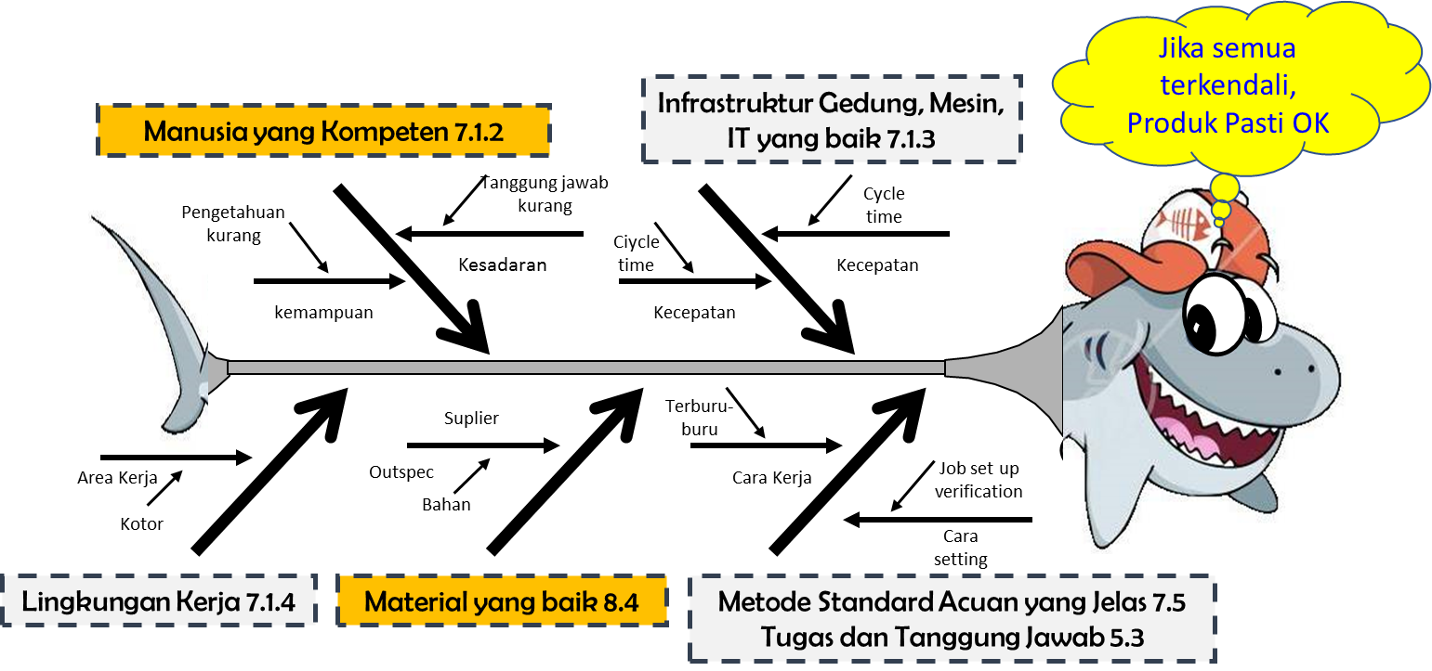
Proses Produksi
(Terkait Kompetensi dan Meterial)
Terkait Kompetensi :
Menunjuk orang yang kompeten, termasuk kualifikasi yang diperlukan (ISO 9001 8.5.1).
Personil yang melakukan evaluasi penampilan adalah orang yang kompeten dan telah memenuhi syarat. (IATF 8.6.3).
Terkait Material :
Material yang digunakan harus dipastikan memiliki kualitas yang baik

Slide 107
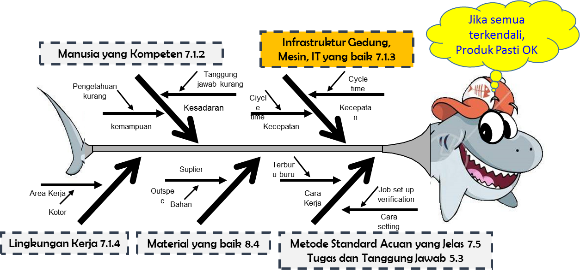
Proses Produksi
(Infrastruktur)
Menyediakan dan memelihara infrastruktur proses operasional untuk mencapai kesesuaian produk (9001:2015, pasal 7.1.3)
Pendekatan multidisiplin termasuk identifikasi risiko dan metoda mitigasi risiko untuk mengembangkan dan meningkatkan perencanaan pabrik, fasilitas, dan peralatan (IATF 7.1.3.1)
Penilaian kelayakan manufaktur meliputi perencanaan kapasitas
Menjaga efektivitas proses, termasuk re-evaluasi berkala terhadap risiko terkait
Penilaian kelayakan manufaktur dan evaluasi perencanaan kapasitas akan menjadi masukan untuk tinjauan manajemen

Slide 108
Proses Produksi
(Infrastruktur)
Lanjutan
Apabila produk perusahaan dikategorikan sebagai “item penampilan," maka harus menyediakan hal-hal berikut (IATF 8.6.3) :
Sumber daya yang tepat, termasuk pencahayaan, untuk evaluasi;
Master untuk warna, guratan, gloss, logam yang berkilau, tekstur, keunikan gambar (DOI), dan teknologi, bila memungkinkan;
Perawatan dan pengendalian master sampel dan evaluasi peralatan;

Slide 109
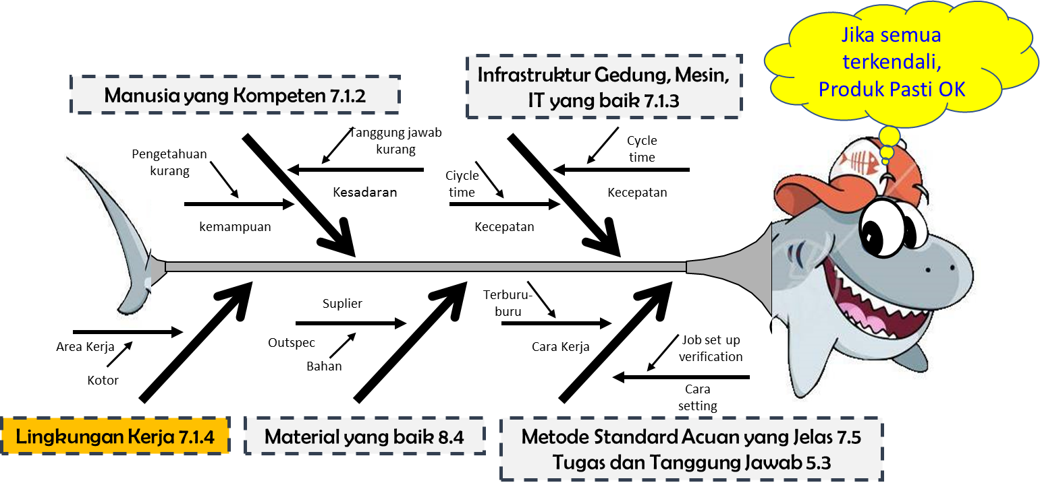
Proses Produksi
(Terkait Lingkungan Opersional)
Menentukan dan mengatur lingkungan kerja yang diperlukan untuk mencapai kesesuaian dengan persyaratan produk (9001:2015, pasal 7.1.4).
Lingkungan meliputi :
Sosial (misalnya non-diskriminatif, ketenangan, non-konfrontatif) *
Psikologis (misalnya mengurangi-stess, mencegah kelelahan, meredam emosi). *
Fisik (misalnya suhu, panas, kelembaban, cahaya, aliran udara, kebersihan, kebisingan).
Memelihara lingkungan kerja dalam keadaan baik, kebersihan yang mempengaruhi kesesuaian produk dan kebutuhan proses manufaktur (IATF 7.1.4.1)

Slide 110
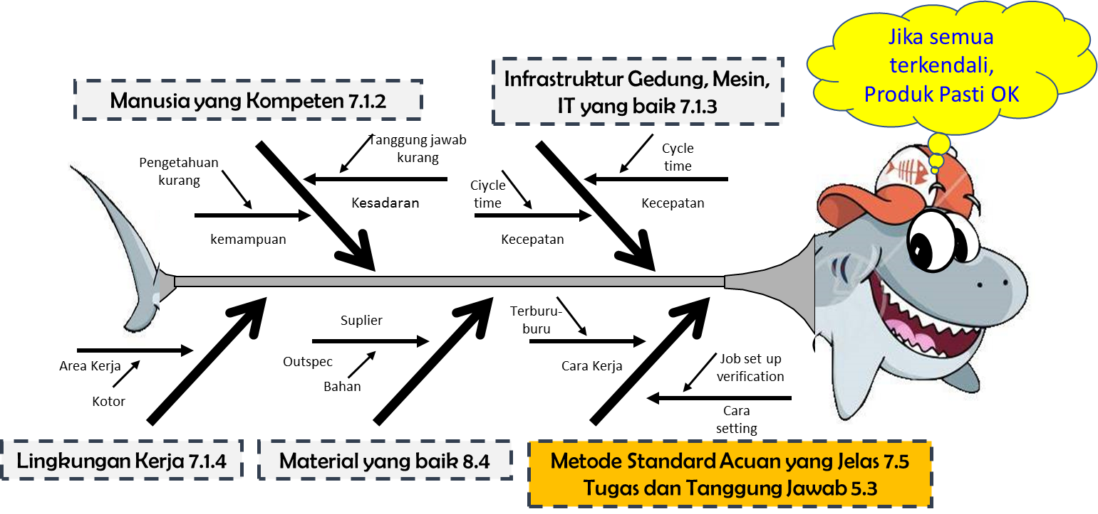
Proses Produksi
(Terkait Metode)
Membuat standarisasi kerja - instruksi operator dan standar visual (IATF 8.5.1.2), tersedia dokumen yang terstandarisasi :
Dikomunikasikan dan dipahami oleh karyawan yang bertanggung jawab untuk melakukan pekerjaan
Terbaca
Disajikan dalam bahasa-bahasa yang dipahami oleh personil yang bertanggung jawab untuk mematuhinya,
Dapat diakses untuk digunakan di area-area kerja yang ditunjuk.
Dokumen-dokumen kerja terstandardisasi juga harus mencakup aturan untuk keselamatan operator.

Slide 111
Proses Produksi
(Terkait Metode)
Melakukan Verifikasi Pekerjaan set-up (IATF 8.5.1.3)
Pekerjaan set-up saat dilakukan, seperti menjalankan awal dari pekerjaan, perubahan material, atau perubahan pekerjaan yang membutuhkan persiapan baru;
Memelihara informasi terdokumentasi untuk persiapan personel;
Menggunakan metode verifikasi statistik, bila memungkinkan;
Melakukan validasi produk awal / akhir, produk awal harus disimpan untuk perbandingan dengan produk akhir; produk akhir harus disimpan untuk perbandingan dengan produk awal di produksi berikutnya;
Menyimpan catatan dari proses dan persetujuan produk berikut set-up dan validasi produk awal / akhir.
Melakukan Verifikasi Setelah Mesin Mati (IATF 8.5.1.4)
Melakukan MSA prioritas fokus pada produk atau proses karakteristik penting (IATF 7.5.1.1)

Slide 112
Proses Produksi (Terkait Control Plan)
Pengendalian proses dengan control plan (IATF 8.5.1.1)
Pengendalian yang digunakan untuk mengendalikan proses manufaktur, termasuk verifikasi pekerjaan set-up;
Validasi produk pertama / terakhir, sebagaimana berlaku;
Metode untuk pemantauan pengendalian dilakukan atas special charactristic;
Informasi pelanggan diperlukan, jika ada;
Rencana reaksi yang ditentukan bila ditemukan produk tidak sesuai, proses menjadi tidak stabil atau tidak mampu secara statistik.
Meninjau dan memperbaharui control plan (IATF 8.5.1.1), jika terjadi :
Ketika produk tidak sesuai terkirim ke pelanggan;
Ketika suatu perubahan yang terjadi mempengaruhi produk, proses manufaktur, pengukuran, logistik, sumber pasokan, perubahan volume produksi, atau analisis risiko (FMEA) ;
Setelah keluhan pelanggan dan ketika pelaksanaan tindakan korektif;
Pada frekuensi yang ditetapkan berdasarkan analisis risiko.
Jika ditentukan oleh pelanggan, perusahaan harus mendapatkan persetujuan pelanggan setelah review atau revisi control plan

Slide 113
Proses Produksi (Pemantauan dan Pengukuran proses)
Pemantauan dan pengukuran proses manufaktur (IATF 9.1.1.1), dan memastikan bahwa flow proses, PFMEA, dan control plan dilaksanakan, termasuk kepatuhan terhadap :
Teknik pengukuran;
Rencana sampling
Kriteria keberterimaan (toleransi untuk data variable dan limit sample untuk data attribute)
Catatan nilai pengukuran aktual dan/atau hasil tes untuk data variabel;
Rencana tindakan dan peningkatan proses ketika kriteria penerimaan tidak terpenuhi.teknik pengukuran
Kriteria penerimaan harus ditetapkan oleh perusahaan dan, bila sesuai atau dipersyaratkan, disetujui oleh pelanggan. Untuk pengambilan sampel data atribut, tingkat penerimaan harus zero deffect (IATF 8.6.6)

Slide 114
Proses Produksi (Pemantauan dan Pengukuran proses)
Jika proses menjadi tidak stabil atau tidak mampu, Perusahaan harus menginisiasikan rencana tindakan (IATF 9.1.1.1)
Rencana tindakan ini harus termasuk penahanan produk dan 100 % pengecekan (sesuai kebutuhan).
Rencana tindakan perbaikan harus diselesaikan oleh perusahaan, mencantumkan tanggal yang spesifik dan penanggung jawab yang ditunjuk untuk menjamin proses menjadi stabil dan mampu.
Rencana tersebut harus direview dan disetujui oleh customer (bila dibutuhkan).
Melakukan Layout inspection (pengukuran lengkap terhadap semua dimensi produk yang ada pada drawing/ design) dan pemeriksaan fungsi terhadap semua persyaratan material dan performance standard untuk setiap produk pada frekuensi yang telah ditentukan dalam control plan. Hasilnya harus tersedia untuk keperluan review oleh customer. (IATF 8.6.2)

Slide 115
Identifikasi dan mampu telusur (IATF 8.5.2.1)
Jika persyaratan ISO 9001:2015, pasal 8.5.2 menyatakan bahwa identifikasi produk selama proses realisasi produk dilakukan jika dipersyratkan (IATF 8.5.2.1) menyatakan harus mengembangkan dan mendokumentasikan rencana ketertelusuran berdasarkan tingkat resiko kegagalan terhadap karyawan dan pelanggan, sistem ketertelusuran yang sesuai, proses dan metode oleh produk, proses dan lokasi manufaktur.
Mengidentifikasi produk tidak sesuai atau suspect
Memisahkan produk tidak sesuai atau suspect
Waktu respon sesuai persyaratan pelanggan dan peraturan terkait
Menyimpan informasi terdokumentasi dalam elektronik, hard copy, arsip
Memastikan identifikasi semua single part
Identifikasi ketelusuran atas produk dari pihak eksternal

Slide 116
Pengendalian Produk Tidak Sesuai
Pengontrolan terhadap produk yang tidak sesuai (9001:2015, pasal 8.7.1)
Produk yang tidak sesuai dengan persyaratan harus teridentifikasi dan dikontrol untuk mencegah penggunaan atau pengiriman.
Melakukan tindakan berkaitan dengan ketidak sesuaian produk dengan cara : melakukan tindakan koreksi, segregasi (penahanan, penangguhan), meninformasikan ke palanggan, mendapatkan otoritas dibawah konsiensi.
Harus mendapatkan konsesi pelanggan atau izin penyimpangan sebelum diproses lebih lanjut (IATF 8.7.1.1)
Mematuhi pengendalian pelanggan yang berlaku untuk produk yang tidak sesuai (IATF 8.7.1.2)
Produk yang tidak terindentifikasi atau yang statusnya diduga (suspect product) harus diklasifikasikan sebagai produk yang tidak sesuai (IATF 8.7.1.3)
Customer harus diinformasikan secepatnya ketika ada kejadian produk yang tidak sesuai telah terkirim, komunikasi awal harus secara terperinci (IATF 8.7.1.6)
Memiliki proses terdokumentasi untuk disposisi produk tidak sesuai yang dibuang (scrap), organisasi harus memverifikasi bahwa produk yang akan dibuang adalah tidak dapat digunakan lagi sebelum dibuang. Perusahaan tidak akan mengalihkan produk yang tidak sesuai ke bagian service atau penggunaan lainnya tanpa persetujuan pelanggan sebelumnya (IATF 8.7.1.7)
Menyimpan dokumentasi atas tindakan diatas (9001:2015, pasal 8.7.2)

Slide 117
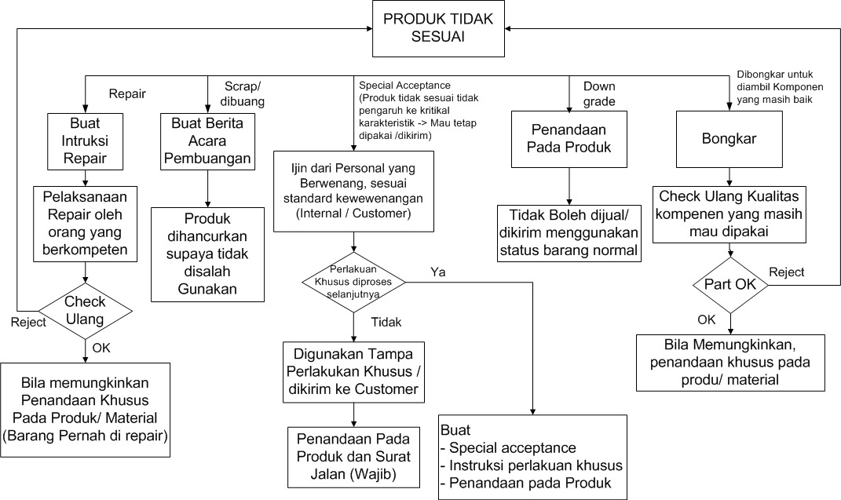
Pengendalian Produk Tidak Sesuai
Produk special acceptance harus di kontrol masa berlakunya

Slide 118
Pengendalian produk yang tidak sesuai
Tindakan untuk mengatasi produk yang tidak sesuai dengan ketentuan dibawah ini :
Jika sub-komponen digunakan kembali dalam proses manufaktur, sub-komponen yang digunakan kembali harus jelas dikomunikasikan kepada pelanggan dalam bentuk izin konsesi atau penyimpangan (IATF 8.7.1.1)
Pengerjaan Ulang (Rework) dan Perbaikan Produk (Repair) - (IATF 8.7.1.4 & 8.7.1.5) :
Melakukan analisis risiko (seperti FMEA) untuk proses pengerjaan ulang sebelum memutuskan untuk pengerjaan ulang atau me-repair produk
Mendapatkan persetujuan dari pelanggan sebelum memulai pengerjaan ulang atau merepair produk, jika diitentukan
Memiliki proses terdokumentasi untuk konfirmasi pengerjaan ulang atau merepair sesuai dengan kontrol plan atau informasi terdokumentasi lain yang relevan untuk memverifikasi kesesuaian terhadap spesifikasi
Mempunyai instruksi untuk pembongkaran atau pengerjaan ulang, termasuk inspeksi ulang dan persyaratan mampu telusur, harus dapat diakses dan dimanfaatkan oleh personil yang tepat
Menyimpan informasi terdokumentasi untuk disposisi pengerjaan ulang merepair produk termasuk jumlah, disposisi, tanggal disposisi, dan informasi mampu telusur yang sesuai

Slide 119
Perencanaan Produksi
Penjadwalan Produksi (IATF 8.5.1.7)
Produksi harus dijadwalkan dengan tujuan memenuhi persyaratan Customer, seperti just-in-time didukung dengan sistem informasi yang memungkinkan akses terhadap informasi produksi pada tahapan kunci dan didasarkan pada order (ssc : produksi berdasarkan order).
Penjadwalan proses produksi harus mempertimbangkan beberapa hal, seperti : pesanan pelanggan, performance supplier, kapasitas, share loading, lead time, tingkat persediaan (level stock), pelaksanaan preventive maintenance, dan pelaksanaan kalibrasi.
Menegaskan bahwa saat membuat jadwal produksi harus mempertimbangkan beberapa hal agar proses dapat berjalan dengan baik

Slide 120
Proses Pembelian
Memastikan bahwa proses ekternal terkait mengenai produk dan jasa harus sesuai dengan persyaratan (9001:2015, pasal 8.4.1)
Berlaku untuk semua pembelian produk dan jasa yang mempengaruhi persyaratan pelanggan seperti sub assembly, sequencing, menyortir, pengerjaan ulang, dan jasa kalibrasi
Informasi pembelian harus jelas (9001:2015, pasal 8.4.3), termasuk
Persyaratan proses, produk dan jasa yang disediakan
Persyaratan kualifikasi personal (kompetensi)
Persyaratan SMM
Interaksi antara penyedia eksternal dengan organisasi
Pengendalian dan pemantauan kinerja penyedia eksternal
Kegiatan verifikasi atau validasi oleh organisasi, atau pelanggannya, dimaksudkan untuk dilakukan ditempat penyedia eksternal
Perusahaan harus menjamin proses eksternal yang tersedia, produk & jasa menggunakan : penerimaan dan evaluasi data statistik yang disediakan oleh pemasok ke perusahaan, inspeksi penerimaan dan / atau pengujian, seperti pengambilan sampel berdasarkan kinerja, dll. (IATF 8.6.4)
Produk yang dibeli tidak boleh melanggar persyaratan peraturan pemerintah yang berlaku dan terbaru di negara-negara lokasi pembuatan dan pengiriman produk ( IATF 8.4.3.1)
A
Menjamin kecukupan data lengkap sebelum dikomunikasikan ke supplier (IATF 8.4.3)

Slide 121
Proses Pembelian
A
Jika ditentukan dalam kontrak, perusahaan harus membeli produk, material atau jasa dari sumber yang disetujui oleh customer.
Walaupun membeli dari sumber yang ditentukan Customer, perusahaan harus tetap bertanggung jawab penuh (IATF 8.4.1.3)
Menetapkan persyaratan seleksi supplier (IATF 8.4.1.2)
Mengevaluasi dan memilih supplier atas dasar kemampuannya memenuhi persyaratan perusahaan (8.4.1)
Harus ada kriteria untuk pemilihan, evaluasi dan evaluasi ulang
(IATF 8.4.2.4)
Record hasil evaluasi harus disimpan (IATF 7.5.3.2.1)
Harus menetapkan sistem approval proses produksi terhadap supplier (IATF 8.3.4.4)
Harus mensyaratkan supplier produk otomotive (terkait software atau produk otomotif dengan software yang tertanam) untuk menerapkan dan memelihara proses, guna menjamin mutu produk software mereka. (IATF 8.4.2.3.1).
Melakukan inspeksi untuk menjamin produk yang dibeli sesuai persyaratan produk, dengan metode sbb (IATF 8.6.4) :
Menerima dan mengevaluasi data statistik
Inspeksi dan /atau pengujian seperti sampling berdasarkan performa.
Penilaian pihak kedua dan ketiga atau audit dilokasi supplier, yang dilengkapi dengan record keberterimaan mutu produk yang dikirim.
Evaluasi oleh laboratorium yang ditunjuk.
Metode lain yang disetujui oleh Customer.
Jenis dan sistem kontrol supplier tergantung dari efek dari barang/jasa terhadap proses produksi diperusahaan (8.4.1)
B

Slide 122

IATF 8.4.1.2 Proses Seleksi Pemasok (supplier)
Organisasi harus memiliki dokumen terkait proses pemilihan supplier. Proses seleksi harus meliputi:
penilaian risiko pemasok yang dipilih untuk kesesuaian produk dan pasokan tak terputus dari produk organisasi untuk pelanggan mereka;
kualitas dan kinerja pengiriman yang relevan;
evaluasi terhadap sistem manajemen mutu supplier;
pengambilan keputusan multidisiplin; dan
penilaian kemampuan pengembangan perangkat lunak, jika ada.

Slide 123
IATF 8.4.1.2 Proses Seleksi Pemasok (supplier)
Kriteria lain dalam memilih supplier harus dipertimbangkan hal berikut ini:
Volume bisnis otomotif (mutlak dan atau sebagai persentase dari total bisnis);
Stabilitas keuangan;
Pembelian produk, bahan, atau kompleksitas layanan:
Teknologi yang dibutuhkan (produk atau proses);
Kecukupan sumberdaya yang tersedia (misalnya, orang, infrastruktur);
Kemampuan desain dan pengembangan (termasuk manajemen proyek);
Kemampuan manufaktur;
Proses perubahan manajemen;
Perencanaan kelangsungan bisnis (misalnya, kesiapsiagaan bencana, perencanaan kontingensi);
Proses logistik;
Pelayanan pelanggan;

Slide 124
Proses Pembelian
C
Melakukan pemantauan performa supplier sbb
Kesesuaian produk yang dikirimkan sesuai dengan persyaratan.
Premium freight
Gangguan di customer akibat supplier &
Pemberian status khusus (status jelek) dari customer akibat supplier
Tahapan urutan pengembangan system manajemen mutu supplier (IATF 8.4.2.3)
Kepatuhan terhadap ISO 9001 melalui audit pihak kedua.
Seritfikasi ISO 9001 melalui pihak ketiga atau yang dipersyaratkan oleh pelanggan.
Sertifikasi ISO 9001 ditujukan terhadap Pemasok Sub Tier.
Sertifikasi ISO 9001 dengan kepatuhan IATF 16949 melalui audit pihak kedua.
Sertifikasi IATF 16949 melalui audit pihak ketiga.

Slide 125

IATF 8.4.2.3 Pengembangan Sistem Manajemen Mutu Supplier
FASE 5
Certification to IATF 16949
Certification to ISO 9001 + IATF 16949 by 2nd party audits
FASE 4
FASE 3
Certification to ISO 9001 + Customer Specific Requirement
FASE 2
Certification to ISO 9001 by 3rd party audits
Menjelaskan secara rinci tahapan supplier development
FASE 1
Compliance to ISO 9001 by 2nd party audits

Slide 126

IATF 8.4.2.4.1 Audit pihak kedua
Organisasi harus memasukan proses audit pihak kedua dalam pendekatan manajemen pemasok mereka. audit pihak kedua dapat digunakan untuk :
penilaian risiko pemasok;
pemantauan pemasok;
pengembangan SMM pemasok;
audit produk;
audit proses;

Slide 127
IATF 7.2.4 Kompetensi Auditor Pihak Kedua
Organisasi harus menunjukkan kompetensi auditor yang melakukan audit pihak kedua, auditor pihak kedua harus memenuhi persyaratan khusus pelanggan sebagai kualifikasi auditor dan menunjukkan kompetensi inti minimum yang ada, termasuk pemahaman tentang :
pendekatan proses terkait otomotif untuk melakukan audit, termasuk pemikiran berbasis risiko;
persyaratan pelanggan dan organisasi yang berlaku;
persyaratan ISO 9001 dan IATF 16949 yang berkaitan dengan ruang lingkup audit;
proses manufaktur yang berlaku untuk diaudit, termasuk PFMEA dan control plan;
persyaratan core tools yang berlaku terkait dengan ruang lingkup audit;
bagaimana merencanakan, melakukan, menyiapkan laporan audit, dan menutup temuan audit.

Slide 128

Pengendalian Proses yang disubkan
IATF 8.4.2.1
Apabila perusahaan memilih untuk men-subkan suatu proses yang berpengaruh terhadap persyaratan produk. Perusahaan harus menjamin adanya kontrol terhadap proses tersebut. Jenis kontrol terhadap proses yang di-subkan harus dijelaskan dalam sistem manajemen mutu.
Catatan:
Proses yang dibutuhkan untuk sistem manajemen mutu sesuai persyaratan tersebut diatas seharusnya termasuk proses untuk aktifitas manajemen, penetapan sumber daya, realisasi produk dan pengukuran, analisis dan improvement
Menjamin adanya kontrol terhadap proses yang disubkan bukan berarti (shall not) menghilangkan tanggung jawab perusahaan untuk memenuhi semua persyaratan customer, dan peraturan perundangan yang mempengaruhi product requirement
(IATF 8.4.2.2)

Slide 129
Proses Penyimpanan Dan Delivery
Pemeliharaan produk (8.5.4)
Perusahaan harus memelihara kesesuaian produk selama proses internal dan delivery ke tujuan yang ditetapkan agar kesesuaian persyaratan produk tetap terjaga.
Pemeliharaan ini harus termasuk identifikasi, handling, packaging, penyimpanan, dan proteksi.
Pemeliharaan juga harus berlaku untuk unsur pokok dari produk
Penyimpanan dan Inventori (IATF 8.5.4.1)
Untuk mendeteksi penurunan mutu, kondisi produk dalam stok harus dievaluasi pada interval yang telah ditentukan
Perusahaan harus menggunakan system managemen inventori untuk mengoptimalkan siklus inventori dan menjamin rotasi stok, seperti “first in first out (FIFO). Produk kadaluarsa harus dikontrol seperti kontrol yang dilakukan pada produk yang tidak-sesuai.

Slide 130

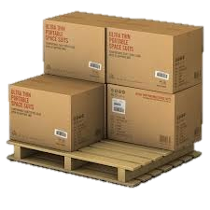
8.5.3 Pengendalian Barang Milik Pelanggan atau Penyedia Eksternal
IATF
Barang Milik Pelanggan dan Penyedia Eksternal *
Identifikasi, verifikasi, pengamanan, dan memelihara barang milik pelanggan atau penyedia eksternal. *
Kehilangan, rusak atau tidak layak pakai harus dicatat dan dilaporkan ke pelanggan dan menyimpan catatan tersebut.
Dapat meliputi (tapi tidak terbatas kepada): hak intelektual dan data pelanggan
Contoh benda milik pelanggan :
Komponen
Material
Peralatan
Tempat
Formula
No. HP/email pelanggan
Spesifikasi
Drawing

Slide 131
Keluhan Pelanggan
Penanganan Keluhan pelanggan dan kegagalan di lapangan (IATF 10.2.6)
Melakukan analisis pada keluhan pelanggan dan kegagalan di lapangan, termasuk produk yang dikembalikan, melakukan pemecahan masalah dan menetapkan tindakan korektif untuk mencegah terulang kembali
Melakukan analisis interaksi software yang tertanam pada produk organisasi dalam sistem produk akhir konsumen, bila dipersyaratkan pelanggan (IATF 10.2.6)
Mengkomunikasikan hasil pengujian / analisis kepada pelanggan dan juga dalam organisasi

Slide 132
Servicing
Kegiatan pasca pengiriman dapat termasuk tindakan dari ketentuan garansi, kewajiban kontrak seperti jasa pemeliharaan, ajsa tambahan seerti daur ulang atau pembuangan akhir (8.5.5) mempertimbangkan :
Persyaratan peraturan perundang-undangan
Konsekuensi potensial yang tidak diingiinkan
Persyaratan pelanggan
Umpan balik pelanggan
Memastikan bahwa proses komunikasi informasi dengan mempertimbangkan pelayanan tentang manufaktur, penanganan material, logistik, teknik, dan kegiatan desain telah ditetapkan, diterapkan, dan dipelihara (IATF 8.5.5.1)
Ketika ada perjanjian pelayanan dengan pelanggan (IATF 8.5.5.2), perusahaan harus:
Memverifikasi bahwa pusat-pusat pelayanan yang relevan sesuai dengan persyaratan yang berlaku ;
Memverifikasi efektivitas alat khusus atau peralatan pengukuran;
Memastikan bahwa semua tenaga pelayanan dilatih dalam persyaratan yang berlaku
Melaksanakan proses manajemen garansi jika ditentukan oleh pelanggan. (IATF 10.2.5).

Slide 133

PROSES PENDUKUNG

Slide 134


Penyediaan Sumber Daya Manusia
Organisasi harus menetapkan dan menyediakan sumber daya yang dibutuhkan untuk pembentukan, pelaksanaan, pemeliharaan dan perbaikan berkesinambungan dari sistem manajemen mutu. 7.1.1
Organisasi harus menetapkan dan menyediakan orang-orang yang diperlukan untuk pelaksanaan yang efektif dari sistem manajemen mutu dan untuk operasi serta pengendalian dari proses tersebut. 7.1.2
Personil yang melakukan kegiatan yang mempengaruhi kesesuaian terhadap produk dan persyaratan proses harus berkompeten dan harus memenuhi kualifikasi khusus dengan memperhatikan persyaratan untuk memenuhi kepuasan pelanggan. (IATF 7.2.1)
Notes:
134

Slide 135
7.2 Kompetensi
Menentukan kompetensi yang diperlukan dari orang yang melakukan pekerjaan yang mempengaruhi kinerja dan efektivitas sistem manajemen mutu ;
Langkah Penyusunan Matriks Kompetensi :
Identifikasi Fungsi Kerja & Persyaratan Kompetensi
Dept. | Fungsi Kerja | Persyaratan kompetensi (skill & training)
Marketing | Sales | Kemampuan berkomunikasi
 |  | Kemampuan negosiasi
 |  | Kemampuan berbahasa inggris (aktif)
 |  | Kemampuan mengunakan komputer
 |  | Pengetahuan akan produk perusahaan
 | Administrasi Marketing | Kemampuan mengunakan komputer
 |  | Kemampuan berbahasa inggris (pasif)
Produksi | Heater | Mampu mengoperasikan mesin heater
 |  | Mengetahui cara setting suhu
 | Cutting | Mampu mengoperasikan mesin cuting
 |  | Mengetahui cara mengganti cutting dies
Ingat :
Kompetensi ≠ Jabatan di struktur organisasi,
tapi kompetensi berdasarkan fungsi kerja (bekerja sebagai apa dan dimana)

Slide 136

Tentukan standar kompetensi
Ingat :
Standar kompetensi sebaiknya realistis dan disesuaikan dengan kondisi aktual di perusahaan

Slide 137

Membuat matriks kompetensi
Ingat :
Karyawan yang memiliki kompetensi di bawah standard yang telah ditetapkan oleh perusahaan bila sesuai, harus diberi pelatihan/training.

Slide 138
Penyediaan Sumber Daya Manusia
7.2 Kompetensi
Memastikan bahwa karyawan berkompeten atas dasar pendidikan, pelatihan , atau pengalaman;
Mengambil tindakan untuk mendapatkan kompetensi yang dibutuhkan , dan mengevaluasi efektivitas tindakan yang diambil.
d) Menyimpan informasi terdokumentasi yang sesuai sebagai bukti kompetensi
CATATAN
Tindakan yang diterapkan dapat meliputi, misalnya, penyediaan pelatihan pada, mentoring, atau penugasan kembali dari orang yang saat ini bekerja; atau mempekerjakan atau mengkontrak orang yang berkompeten .

Slide 139

IATF 7.2.2 Kompetensi On The Job Training
Organisasi harus menyediakan on the job training (termasuk dengan pelatihan sesuai dengan kebutuhan pelanggan) bagi personil dengan setiap tanggung jawab yang baru maupun penambahan/ perubahan tanggung jawab yang mempengaruhi :
Kesesuaian dengan persyaratan kualitas yang di butuhkan,
Kebutuhan internal,
Persyaratan peraturan atau perundang-undangan;
Yang harus meliputi kontrak atau Badan Kepegawaian.
Tingkat detail untuk on-the-job training harus sepadan dengan tingkat pendidikan yang dimiliki personal dan kompleksitas pekerjaan mereka sehari-hari.
Personil yang pekerjaannya dapat mempengaruhi kualitas harus diberitahu tentang konsekuensi dari ketidaksesuaian terhadap persyaratan pelanggan.

Slide 140

7.3 Kesadaran
Organisasi harus memastikan bahwa orang-orang yang melakukan pekerjaan di bawah kendali organisasi menyadari :
Kebijakan Mutu ;
sasaran mutu yang relevan ;
kontribusi mereka terhadap efektivitas sistem manajemen mutu, termasuk manfaat dari peningkatan kinerja ;
implikasi dari tidak sesuai dengan persyaratan manajemen mutu.
Organisasi harus dapat menunjukkan bahwa semua karyawan sadar akan dampak mereka terhadap kualitas produk dan pentingnya kegiatan mereka dalam mencapai, mempertahankan, dan meningkatkan kualitas, termasuk persyaratan pelanggan dan risiko yang melibatkan pelanggan atas produk yang tidak sesuai.

Slide 141
Persyaratan Terkait Training IATF
Organisasi harus menetapkan proses dokumentasi untuk mengidentifikasi kebutuhan pelatihan termasuk kesadaran dan kompetensi personel yang melaksanakan kegiatan yang mempengaruhi kesesuaian terhadap produk dan persyaratan proses. (IATF 7.2.1)
Identifikasi pelatihan oleh organisasi atau pelanggan untuk personal yang terlibat dalam produk terkait keamanan produk dan proses manufaktur terkait; harus terdokumentasi (IATF 4.4.1.2)
Organisasi harus memiliki kemampuan untuk berkomunikasi terkait informasi yang diperlukan, termasuk data customer, bahasa komputer dan format (Contoh, desain data computer, elektronik dan interchange) (IATF 8.2.1)
Organisasi harus memastikan bahwa semua tenaga pelayanan telah dilatih sesuai persyaratan yang berlaku . (IATF 8.5.5.2).
Organisasi harus memastikan bahwa semua personel manufaktur menerima pelatihan untuk menahan produk yang dicurigai dan produk yang tidak sesuai.(IATF 8.7.1.3)

Slide 142
PROSES PELATIHAN
Identifikasi kebutuhan training dan menentukan tujuan training
Gap analysis (Standard kompetensi vs aktual)
Bisnis plan
Input dari masing-maing departemen
Penilaian karyawan
Menyusun program training berdasarkan prioritas
Internal
External
Menentukan / mencari
Pengajar
Mencari provider training
Evaluasi training, sebaiknya
dibandingkan dengan tujuan
training
Pelaksanaan training
Evaluasi dan perbaikan sistem training

Slide 143

7.4 Komunikasi
IATF
Organisasi harus menentukan komunikasi internal dan eksternal yang relevan dengan sistem manajemen mutu , termasuk :
apa yang akan dikomunikasikan ;
kapan akan berkomunikasi (when);
dengan siapa berkomunikasi (with) ;
bagaimana cara berkomunikasi (how);
siapa yang berkomunikasi (who).
Metode komunikasi bisa dalam bentuk tertulis atau verbal, pertemuan (meeting), conference call dll.
Notice board
Internal magazine
Meeting di dalam departemen (meeting harian produksi, meeting koordinasi antar shift, meeting sales, dll)
Meeting antar departemen (meeting pembahasan rencana produksi, meeting pembahasan customer claim)
dll

Slide 144
Contoh Sistem Komunikasi
Waktu Komunikasi
Tabel Komunikasi Internal & Eksternal
Lingkup Komunikasi
Cara Komunikasi
Siapa dan dengan siapa berkomunikasi
Apa yang dikomunikasikan

Slide 145

Total Productive Maintenance
Organisasi harus mengembangkan, menerapkan, dan memelihara dokumentasi sistem Total Productive Maintenance (IATF 8.5.1.5 ).
Minimal, sistem harus meliputi hal berikut:
identifikasi peralatan proses yang diperlukan untuk menghasilkan kesesuaian produk pada volume yang dibutuhkan;
ketersediaan suku cadang untuk peralatan diidentifikasi
penyediaan sumber daya untuk mesin, peralatan, dan fasilitas pemeliharaan;
kemasan dan penyimpanan peralatan, perkakas, dan alat ukur;
persyaratan khusus pelanggan yang berlaku;

Slide 146

Total Productive Maintenance
Dokumentasi sasaran maintenance , misalnya: OEE (Overall equipment Effectiveness), MTBF (Mean Time Between Failure), dan MTTR (Mean Time To Repair), dan matrik kepatuhan Preventive Maintenance. Kinerja objektif untuk pemeliharaan harus dibentuk dan menjadi masukan dalam tinjauan manajemen (lihat ISO 9001, pasal 9.3);
Tinjauan rutin dari perencanaan perawatan dan sasaran serta dokumentasi action plan ketika sasaran tidak tercapai;
Penggunaan metode Preventive Maintenance;
Penggunaan metode Predictive Maintenance, bila memungkinkan;
overhaul berkala.

Slide 147

3 Jenis Program Maintenance
Preventive maintenace:
melakukan tindakan maintenance berdasarkan interval waktu yang terencana.
Aktifitas preventive maintenance meliputi :
Clean, Inspection, Adjust/ verify, replace, overhoul dan lubrikasi.
Aktifitas perbaikan tidak termasuk preventive maintenance tetapi termasuk corrective maintenance
Corrective maintenance:
Melakukan tindakan perbaikan mesin ketika mesin tersebut ditemukan rusak.
Aktifitas corrective maintenance meliputi:
perbaikan, penggantian komponen yang rusak ,
Predictive maintenance:
Melakukan tindakan maintenance berdasarkan kondisi mesin/ peralatan. Apabila kondisi mesin masih dapat digunakan, maka tidak dilakukan penggantian. Sebaliknya walaupun belum mencapai waktu penggantian, tetapi kondisi mesin sudah menunjukkan gejala ketidaknormalan maka dilakukan penggantian. Predictive maintenance dapat dilakukan dengan melihat faktor heat transfer dari mesin atau berdasarkan vibration analysis atau metode lainnya.

Slide 148
Manajemen Tooling Produksi (IATF 8.5.1.6)
Organisasi harus menetapkan dan menerapkan sistem pengelolaan perkakas produksi, baik yang dimiliki oleh organisasi atau pelanggan, termasuk:
perawatan, dan fasilitas perawatan dan personil;
penyimpanan dan pemulihan;
set-up;
program perubahan alat untuk yang mudah rusak;
dokumentasi modifikasi desain alat, termasuk tingkat perubahan engineering kepada produk;
alat modifikasi dan revisi yang didokumentasikan;
identifikasi alat, seperti nomor seri atau nomer aset; status, seperti produksi, perbaikan atau pembuangan; kepemilikan; dan lokasi.

Slide 149
KALIBRASI
Daftar alat ukur
Tentukan standard
akurasi dari alat ukur
Scope kalibrasi
Schedule kalibrasi
lingkungan pemakaian
pentingnya karakteristik yang diukur
Frekuensi penggunaan
Kemampuan metrologis dari alat ukur
Kalibrasi internal
Kalibrasi eksternal
Dilakukan di laboratorium external
Yang telah terakreditasi
Dilakukan oleh personnel
Yang qualified &
Menggunakan metode
yang teruji
Dilakukan di laboratorium internal
Yang memenuhi standrard
Menerima sertifikat kalibrasi
Pelaksanaan kalibrasi
Pelajari sertifikat
Penyimpangan > standard akurasi ?
Peyimpangan < standard akurasi
Pelajari efek dari kesalahan alat ukur
Penandaan pada alat ukur
Pemberitahuan ke customer
Simpan data hasil Kalibrasi

Slide 150

Pengendalian fasilitas inspeksi, ukur dan test (7.1.5)
Menentukan jenis monitoring dan pengukuran yang akan digunakan serta fasilitas monitoring dan pengukuran yang dibutuhkan untuk membuktikan bahwa produk telah sesuai dengan persyaratan yang telah ditentukan (lihat 7.1.5).
Menjamin bahwa monitoring dan pengukuran dapat dilakukan dan dilakukan dengan cara yang konsisten sesuai dengan persyaratan alat monitor dan pengukuran.
Untuk menjamin hasil yang valid, alat ukur harus :
Dikalibrasi dan/atau diverifikasi pada interval yang telah ditentukan, atau sebelum digunakan, terhadap standar yang dapat ditelusuri ke standar internasional maupun nasional; jika standar tersebut tidak ada, dasar yang digunakan untuk kalibrasi atau verifikasi harus dicatat,
Di-adjust atau re-adjust jika diperlukan,
Diidentifikasi agar status kalibrasi jelas,
Dilindungi dari adjustment yang dapat membuat hasil pengukuran menjadi tidak valid,
Dilindungi dari kerusakan dan penurunan persyaratan produk sewaktu penggunaan, perawatan, dan penyimpanan.

Slide 151
Pengendalian fasilitas inspeksi, ukur dan test (7.1.5)
Bila software komputer digunakan untuk monitor dan pengukuran, kemampuan software komputer untuk dapat memenuhi aplikasi yang telah ditentukan harus diperiksa. Pemeriksaan harus dilakukan sebelum digunakan untuk pertama kali dan diperiksa ulang apabila diperlukan
Ketika alat ukur ditemukan tidak sesuai (misalnya pada saat kalibrasi ditemukan alat ukur keluar dari standard akurasinya) , perusahaan harus
Menilai dan mencatat hasil validitas dari pengukuran sebelumnya
Mengambil tindakan yang sesuai terhadap alat ukur tersebut dan setiap produk yang terkena pengaruhnya.
Catatan hasil kalibrasi dan verifikasi harus dipelihara (IATF 7.1.5.2.1).

Slide 152

Pengendalian fasilitas inspeksi, ukur dan test
Catatan aktifitas kalibrasi/verifikasi untuk semua gauge, alat uji dan alat ukur, diperlukan sebagai bukti kesesuaian produk terhadap persyaratan, termasuk peralatan milik karyawan dan milik Customer, harus meliputi (7.1.5):
Identifikasi peralatan, termasuk standard pengukuran dari peralatan yang dikalibrasi
Revisi setelah perubahan teknis
Setiap pembacaan out-of-specification yang didapat dari kalibrasi/verifikasi
Penilaian sebagai akibat dari kondisi out-of-specification.
Pernyataan kesesuaian terhadap spesifikasi setelah kalibrasi/verifikasi, dan
Pemberitahuan kepada Customer jika produk atau material diperkirakan telah terkirim

Slide 153
Persyaratan laboratorium (IATF 7.1.5.3.1 )
Laboratorium internal (IATF 7.1.5.3.1)
Cakupan fasilitas laboratorium internal dari perusahaan harus ditentukan, meliputi kemampuan untuk melakukan inspeksi yang dipersyaratkan, layanan pengujian atau kalibrasi. Cakupan laboratorium ini harus disertakan dalam dokumentasi system management mutu. Laboratorium harus menentukan dan melakukan (secara minimum) persyaratan teknis untuk:
Kecukupan prosedur laboratorium
Kompetensi personel laboratorium
Pengujian produk
Kemampuan untuk melakukan pekerjaan ini secara benar, kemampu-telusuran ke relevan standard ( seperti ASTM, EN, dll.) ,dan
Peninjauan catatan terkait.
Note. Akreditasi ISO/IEC 17025 dapat digunakan untuk menunjukkan kesesuaian laboratorium terhadap persyaratan ini tetapi bukan suatu yang wajib.

Slide 154

Persyaratan laboratorium ( IATF 7.1.5.3.1 )
Laboratorium Eksternal (IATF 7.1.5.3.2)
Fasilitas laboratorium eksternal/komersial/indipenden yang digunakan untuk layanan inspeksi pengujian atau kalibrasi oleh perusahaan harus memiliki cakupan tertentu, termasuk kemampuan melakukan inspeksi, pengujian atau kalibrasi, salah satu darinya :
harus ada bukti bahwa laboratorium eksternal tersebut diterima oleh Customer, atau
laboratorium terakreditasi ke ISO/IEC 17025 atau nasional ekuivalennya.
NOTE 1 Bukti bahwa laboratorium memenuhi persyaratan ISO/IEC 17025 dapat sebagai contoh, ditunjukkan dari assesmen Customer atau assesmen pihak kedua yang disetujui Customer.
NOTE 2 Jika tidak terdapat laboratorium yang kualified untuk peralatan, layanan kalibrasi dapat dilakukan oleh pembuat peralatan. Dalam kasus ini, perusahaan harus memastikan persyaratan dalam (IATF 7.1.5.3.1) telah dipenuhi.

Slide 155
7.5 Documented Information
Informasi Terdokumentasi
Umum
(7.5.1)
Pengendalian informasi terdokumentasi
(7.5.3)
Luasnya Informasi terdokumentasi disesuaikan dengan:
Ukuran organisasi dan jenisnya kegiatan, proses, produk dan jasa ;
Kompleksitas proses dan interaksi mereka ;
Kompetensi orang.
Membuat dan memperbarui
(7.5.2)
Disimpan dengan baik sehingga :
Tersedia kapan pun diperlukan
Terlindungi
Dikendalikan
Distribusi, akses, pengambilan dan penggunaan ;
Penyimpanan dan pemeliharaan, termasuk keterbacaan ;
Pengendalian perubahan (misalnya kontrol versi);
Retensi & disposisi
Identifikasi dan deskripsi (misalnya judul, tanggal, penulis atau nomor referensi ) ;
Format (misalnya bahasa, versi perangkat lunak, grafis) dan media (misalnya kertas, elektronik);
Ditinjau dan disetujui untuk kesesuaian dan kecukupan .

Slide 156
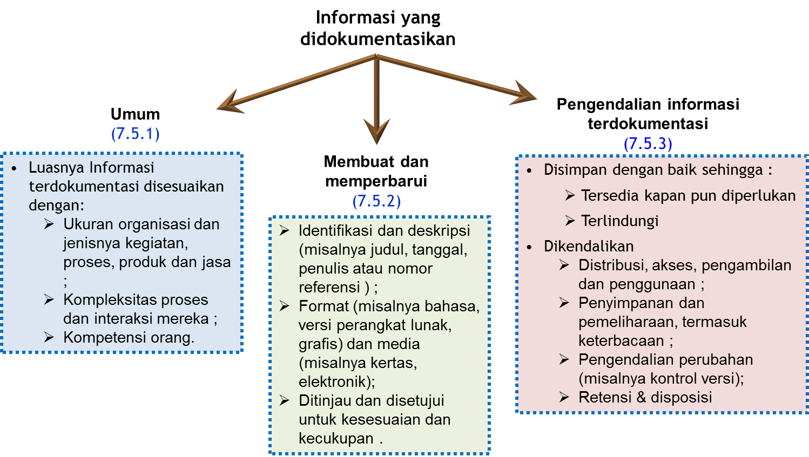
Pengendalian Dokumen & Pengendalian Rekaman
KATEGORI DOKUMEN
DOKUMEN PEDOMAN
Digunakan sebagai pedoman dalam bekerja
(7.5.2 & 7.5.3.2)
RECORD
Bukti hasil pekerjaan
(7.5.3.1)
Ada pengesahan sebelum diterbitkan (tidak semua orang bisa mengeluarkan pedoman)
Semua karyawan harus berpedoman pada dokumen yang terbaru
Distribusi dokumen dikontrol, sehingga bila terjadi revisi, dokumen lama dapat ditarik dan diganti dengan yang baru
Contoh : Kebijakan Perusahaan, Prosedur, IK, dll
Disimpan dengan baik sehingga :
Record mudah dicari
Record tidak hilang atau rusak
Disimpan sesuai standard lama penyimpanan
Contoh : PO, Form Cuti, dll
Organisasi harus menentukan, dokumen, dan menerapkan kebijakan penyimpanan arsip. Pengendalian catatan harus memenuhi hukum, peraturan, organisasi, dan kebutuhan pelanggan. (IATF 7.5.3.2.1)

Slide 157

Informasi yang didokumentasikan
7.5 Documented
Information
Umum
(7.5.1)
Membuat dan memperbarui
(7.5.2)
Pengendalian informasi terdokumentasi
(7.5.3)
Terminologi “document” atau “documented procedure”, “quality manual” atau “quality plan” Dirubah menjadi “Maintain documented information”.
Sedangkan istilah “record berubah menjadi “retain documented Information”
Jika hanya ada istilah “information”, misalnya pasal 4.1. The Organization shall monitor and review the information…..--> tidak ada persyaratan bahwa informasi tersebut harus didokumentasikan

Slide 158


Back Up Dokumen, Data dan Record
Identifikasi data yang perlu di back-up
Potential Problem :
Dokumen softcopy yang tidak tersambung dalam jaringan (server), misalnya :
Data di laptop
Data/software mesin
Lokasi penyimpanan back up server berada di gedung yang sama (hilang/rusaknya semua data ketika terjadi kebakaran)
Tidak
Back Up data manual ke Hardisk External
Tersambung ke jaringan?
Ya
Ya
Simpan data di folder server
Dipindah ke server?
Tidak
Saran :
Simpan media back up secara offline, dan menggunakan media Eksternal. Penyimpanan media Eksternal jangan di simpan di lokasi perusahaan.
Back Up data ke Hardisk External
Simpan Hardisk external ke tempat penyimpanan

Slide 159

TERIMAKASIH
JANGAN LUPA :
ISI SURVEY KEPUASAN PELANGGAN
COPY DAFTAR HADIR PESERTA UNTUK SERTIFIKAT
DAFTAR KE MAILING LIST Sentral Sistem untuk berdiskusi dengan para
profesional, konsultan dan berbagai pihak terkait
hse-community@sentral-sistem.com
quality-technique@sentral-sistem.com
business-improvement@sentral-sistem.com
SEGERA IMPLEMENTASIKAN PELATIHAN INI DI PERUSAHAAN ANDA
KUNJUNGI WEBSITE http://www.sentralsistem.com untuk informasi lainnya

